Slide 1
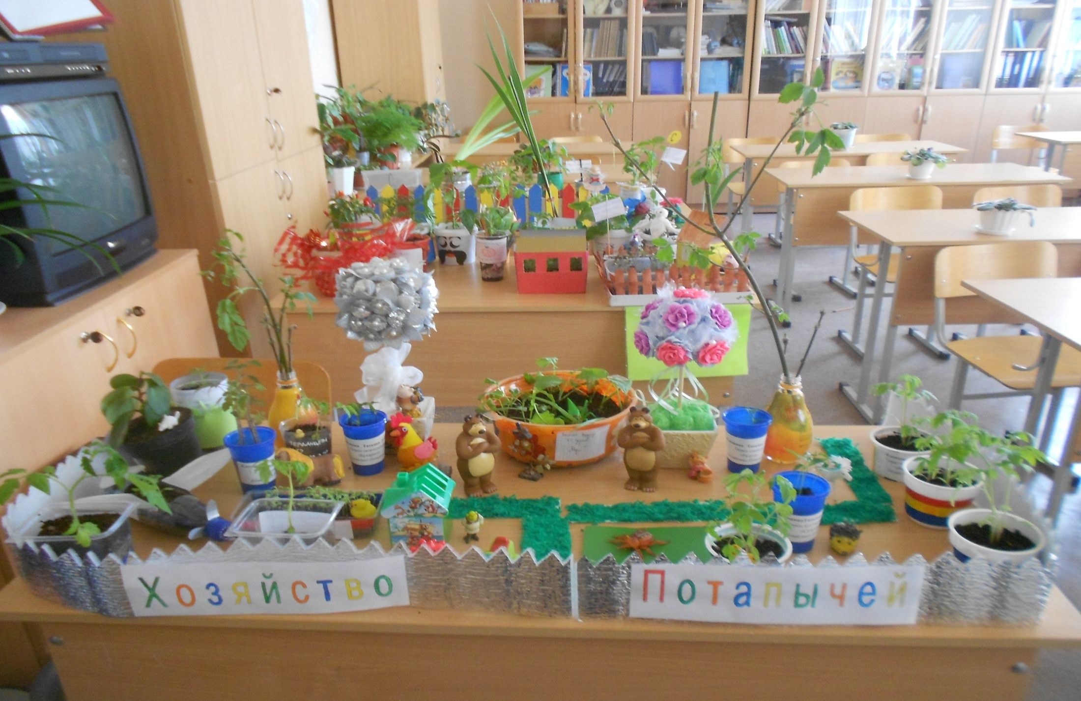
Проект «ОГОРОД И ЦВЕТНИК
НА ПОДОКОННИКЕ»

Slide 2
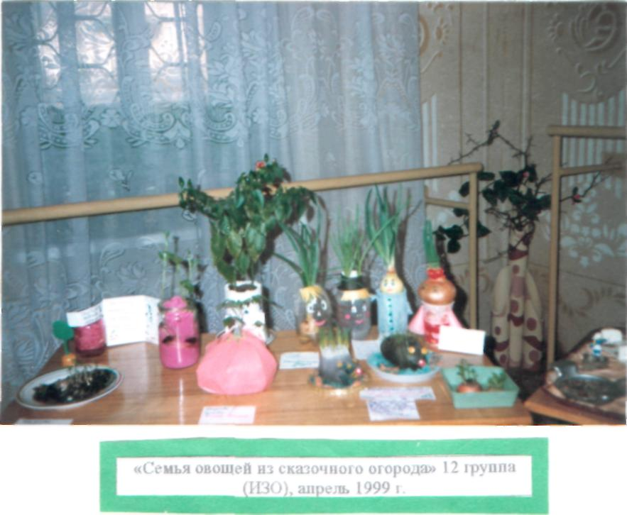
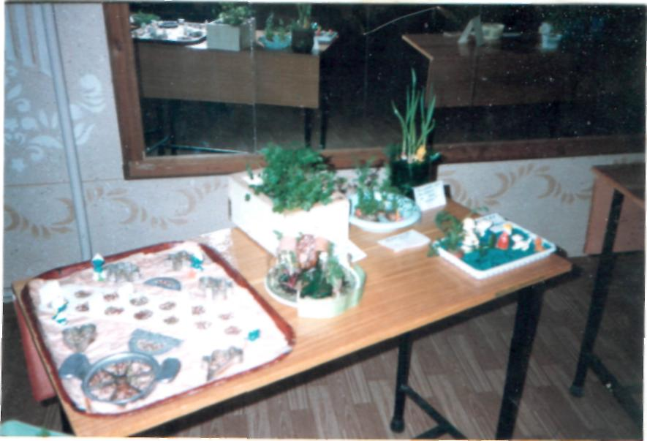
Экологический проект ко Дню рождения Земли
22 апреля:
-рождение
-становление
-развитие
-успехи и достижения

Slide 3
Итоги проведения проектной работы
За 22 года в нем приняли участие 763 студента (89% от общего числа).
Ими апробировано для выращивания 19 различных овощных, бобовых и зеленных культур: лук, чеснок, салат, укроп, петрушка, сельдерей, огурцы, помидоры, перец, картофель, шпинат, редис, свекла, морковь, горох, бобы, фасоль, кабачок, тыква.
Выращено из косточек 5 видов растений: финиковая пальма, хурма, мандарин, лимон и апельсин.

Slide 4
Итоги проведения проектной работы
Ежегодно по 50 студентов первого курса педагогического отделения принимают участие в проекте.
Ими апробировано 63 декоративные культуры.
Членам жюри пришлось оценить работы по темам: «Цветы для Маши и медведя», «Цветущий зоосад», «Цветочная радуга», «Овощи путешествуют», «Японский огород» (по аналогии с садом камней), «Огород Незнайки на Луне», «Овощная радуга», «Остров объедения», «Цветочный город», «Чудесный сад Мальвины». Участниками и зрителями конкурса в разные годы стали не только студенты и преподаватели СПК, но и воспитатели, дети из близлежащих ДОУ (№ 35, 34, 40, 33, 8, 27), учащиеся и педагоги школы № 4, журналисты местной газеты, родители студентов.

Slide 5
Итоги проведения проектной работы
Проектная работа по созданию огорода и цветника на подоконнике способствует формированию профессиональных навыков будущих педагогов, является одним из эффективных средств экологического образования студентов и способствует озеленению родного города.

Slide 6
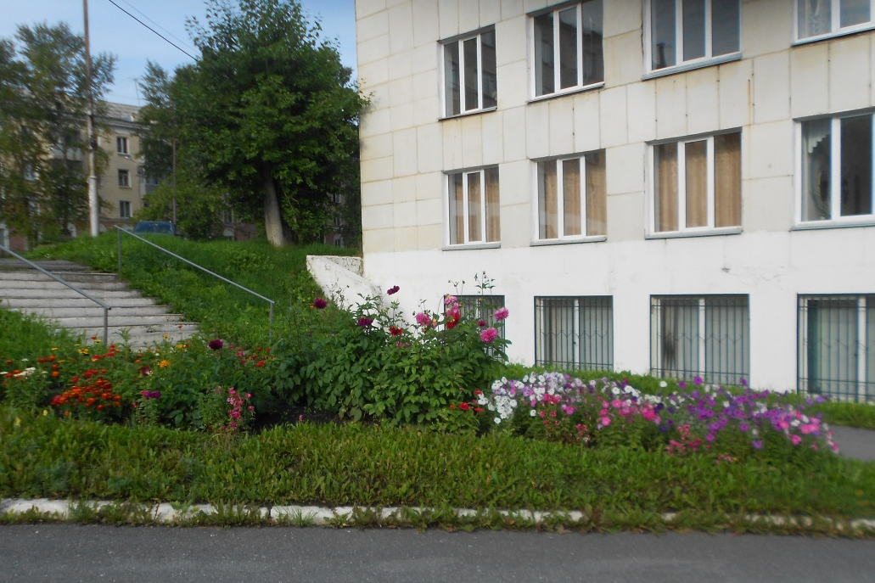
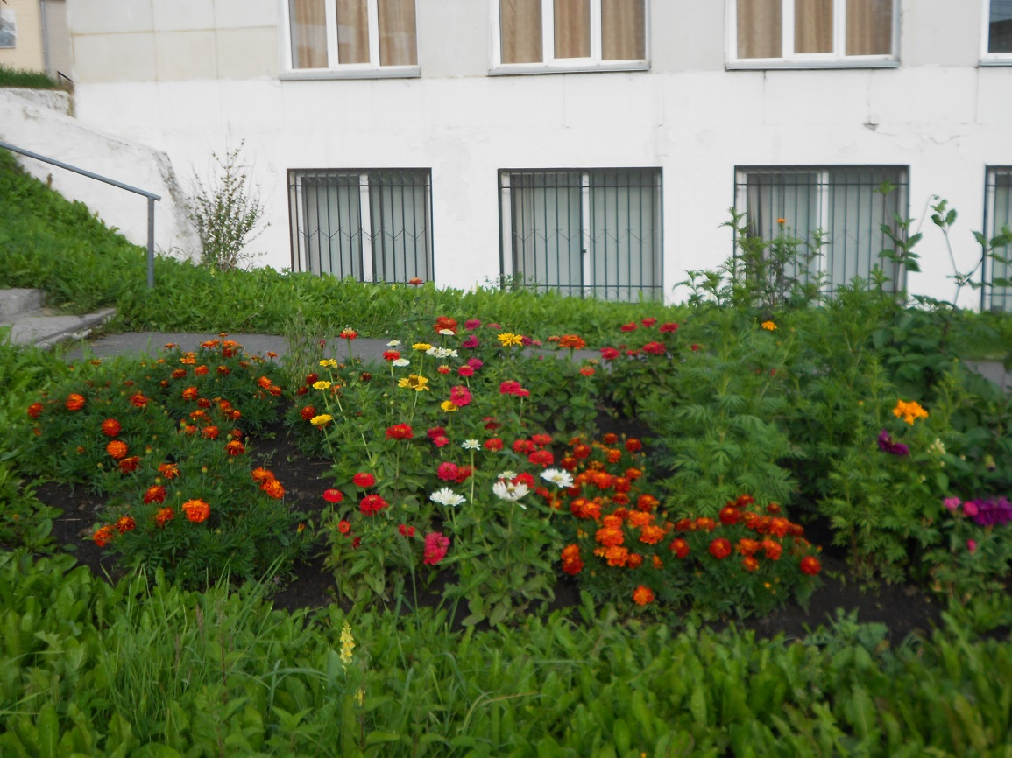
Цветочную рассаду, выращенную студентами, высаживают на клумбы перед зданием СПК, в ДОУ и школах на практике.

Slide 7
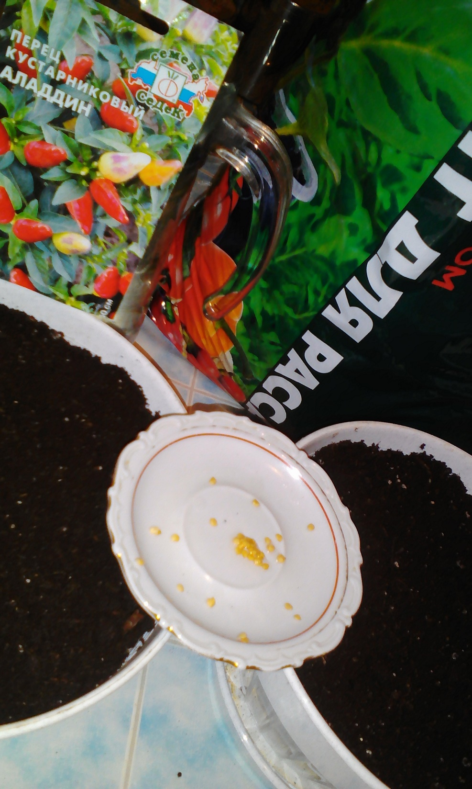
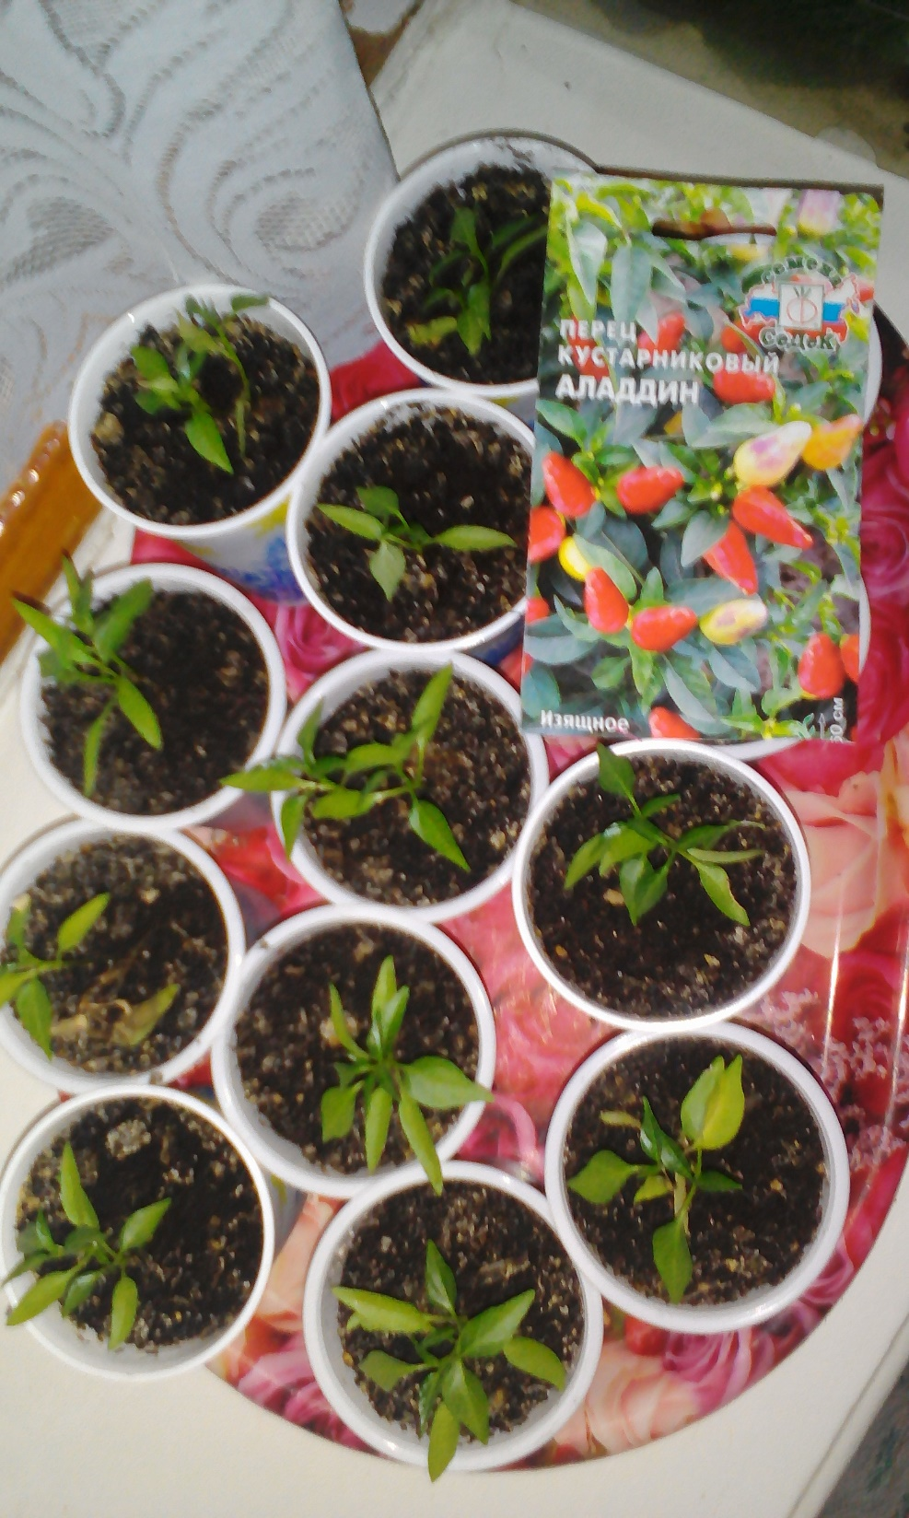
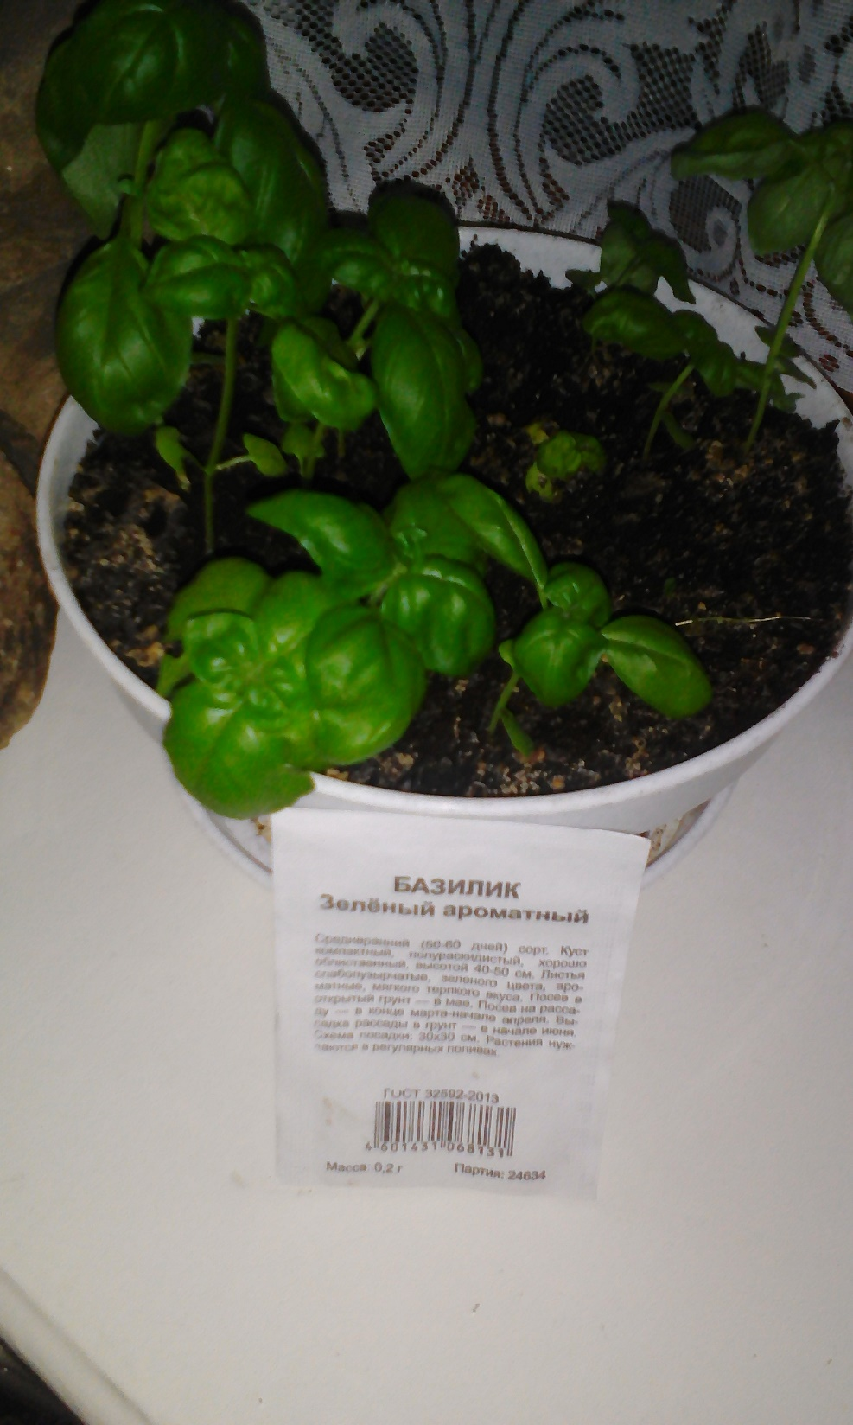
В разные годы участниками проекта стали преподаватели Саткинского политехнического колледжа:
Тимакова М.Н., Васильева Т.И.,
Ефимина О.Е., Радомская Т.М., а также родители студентов.
Работы Тимаковой М.Н.

Slide 8

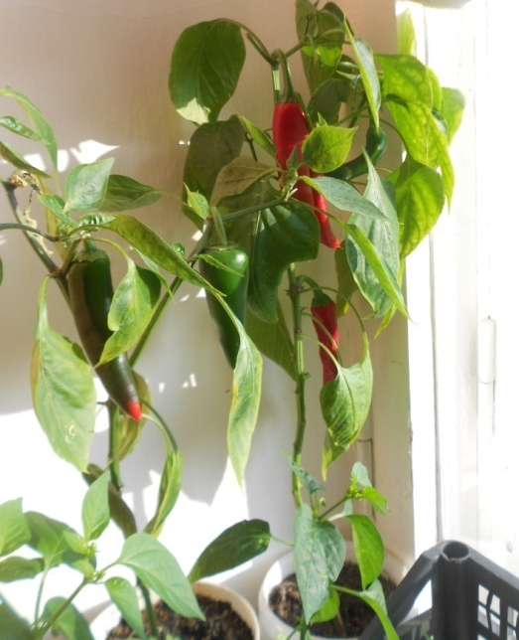
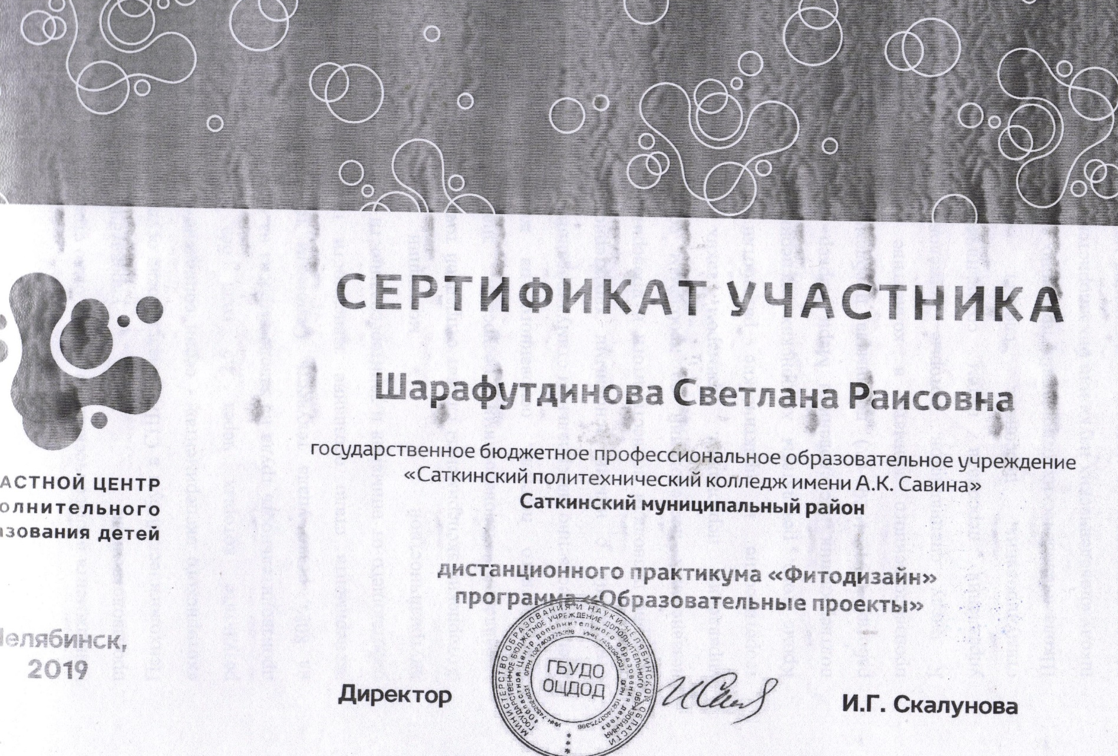
В 2019 году преподаватель Тимакова М.Н.
и студентка Шарафутдинова С. стали участниками дистанционного практикума «Огород на окне» Областного центра дополнительного образования детей в
г. Челябинск

Slide 9
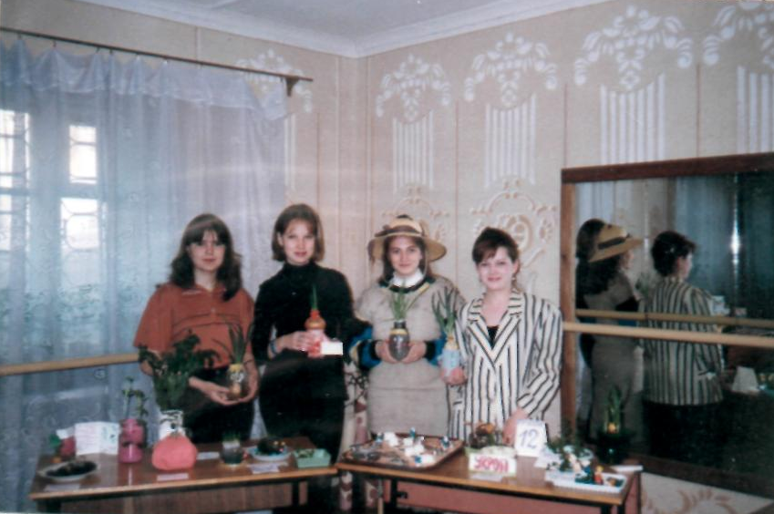
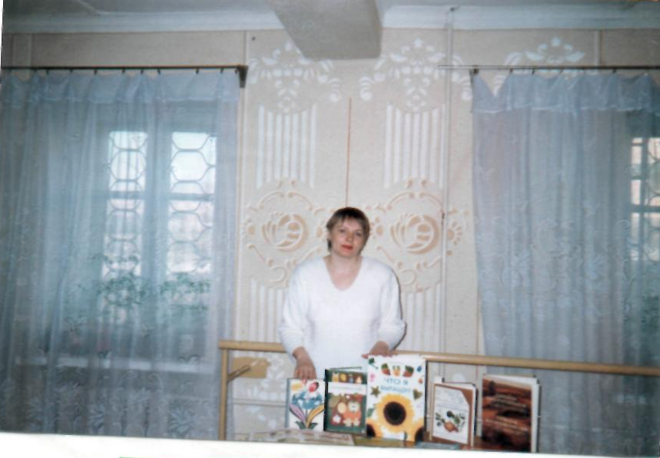
1998-1999 учебный год
Так начинался проект…
Первый год –
год рождения!

Slide 10
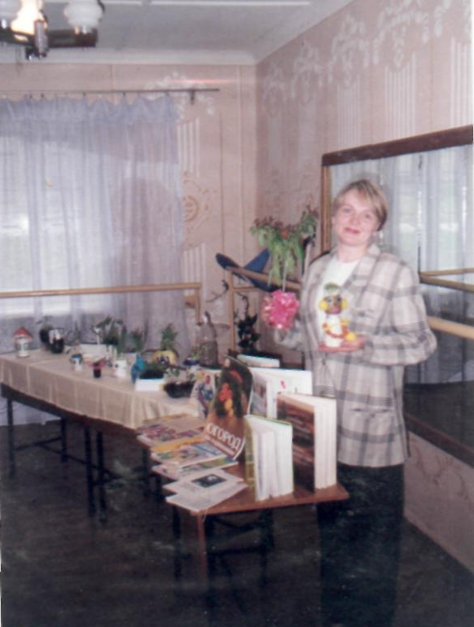
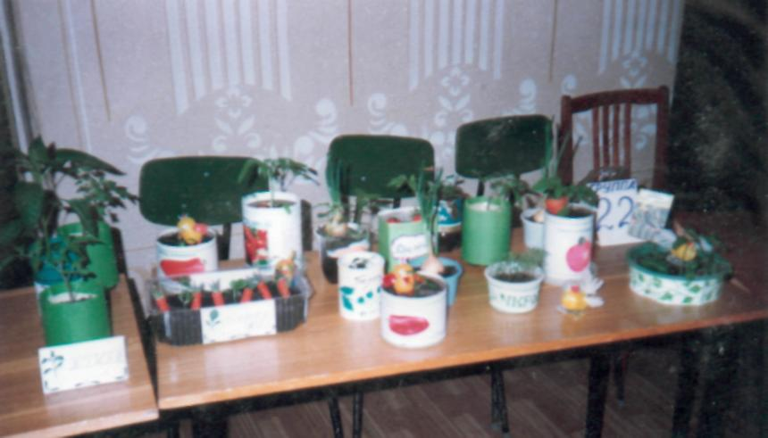
Организатор проекта преподаватель естественнонаучных дисциплин Саткинского политехнического колледжа Тимакова
Марина Николаевна со своими работами
Огород «Киндер-сюрприз» студентов 22 группы

Slide 11
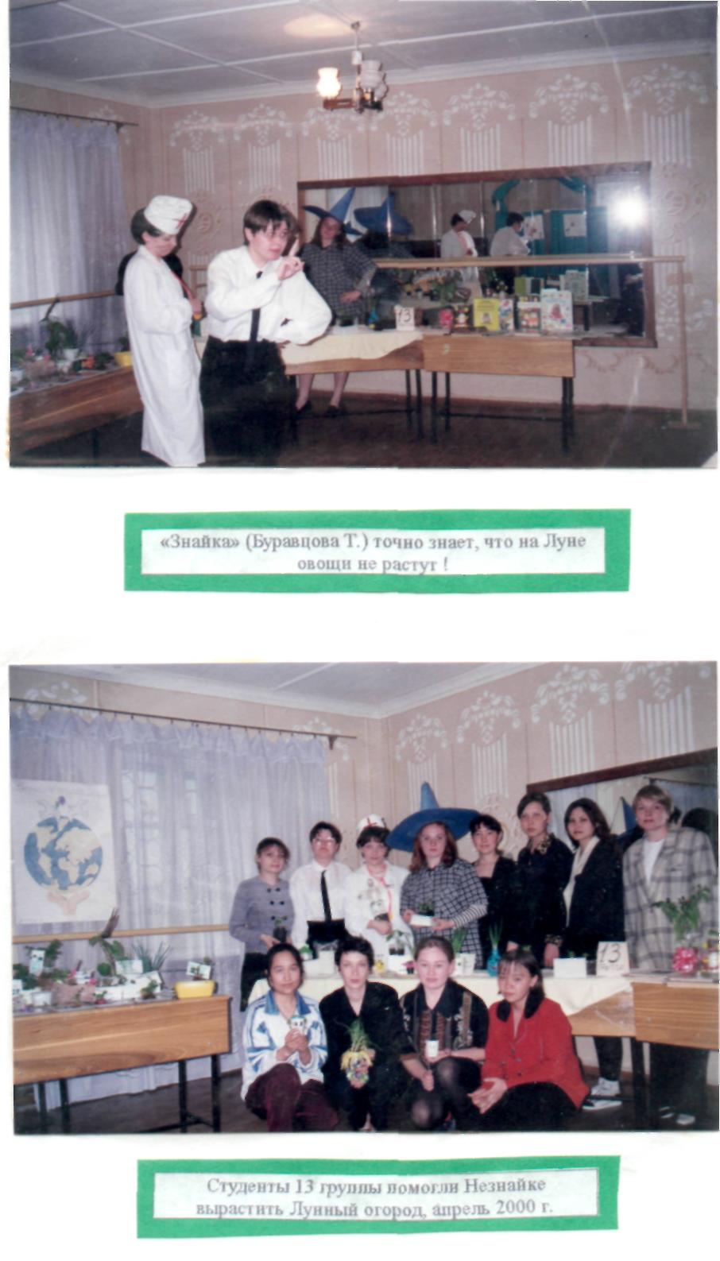
Огород Незнайки появился даже на Луне!
Там в теплице зеленые ветки,
А на них – красные детки!

Slide 12
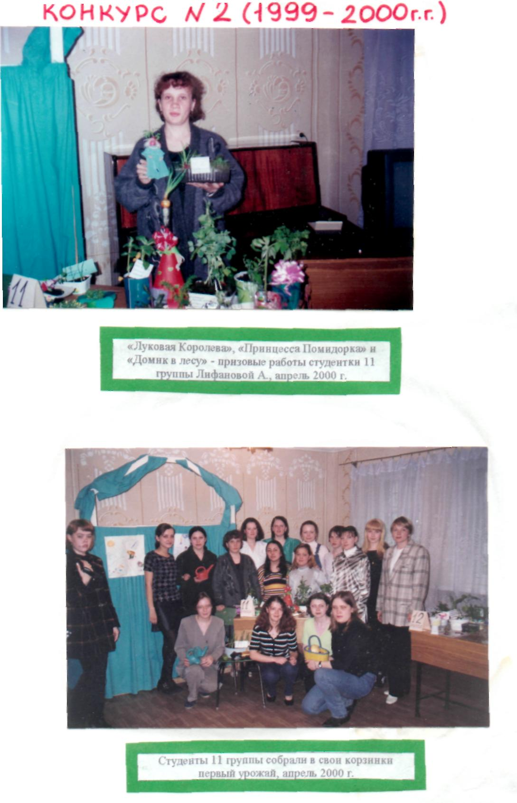
1999-2000 учебный год - проект продолжается…
Луковая принцесса и Королева Помидорка в руках у победительницы
Лифановой Ирины
Готовь корзинки для будущего урожая весной!
Второй год реализации проектов
мини-огородов

Slide 13
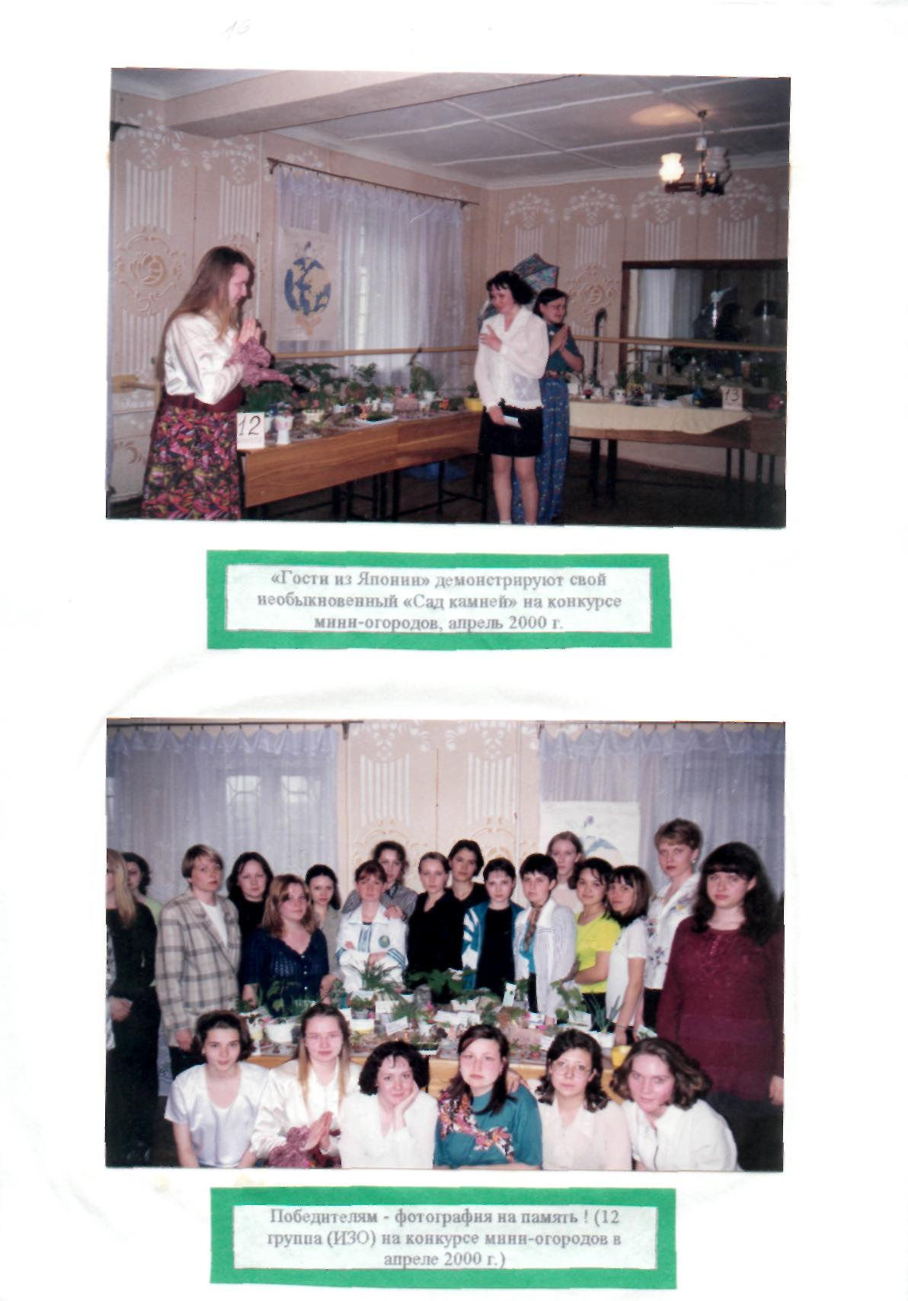
«Гости из Японии» представляли свой огород на японском языке, но победить им это не помешало…
Научились студенты тому, что
пригодиться на практике в детском саду!

Slide 14
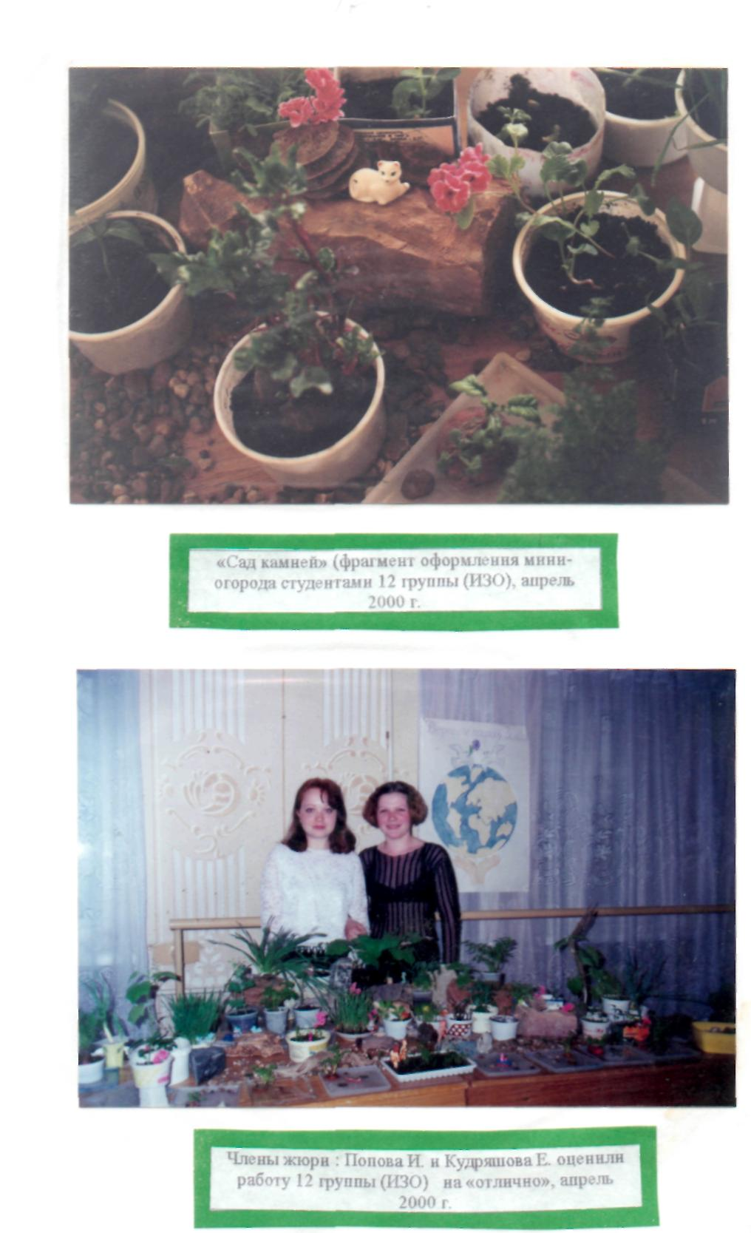
«Японский сад камней» очаровал гостей!

Slide 15
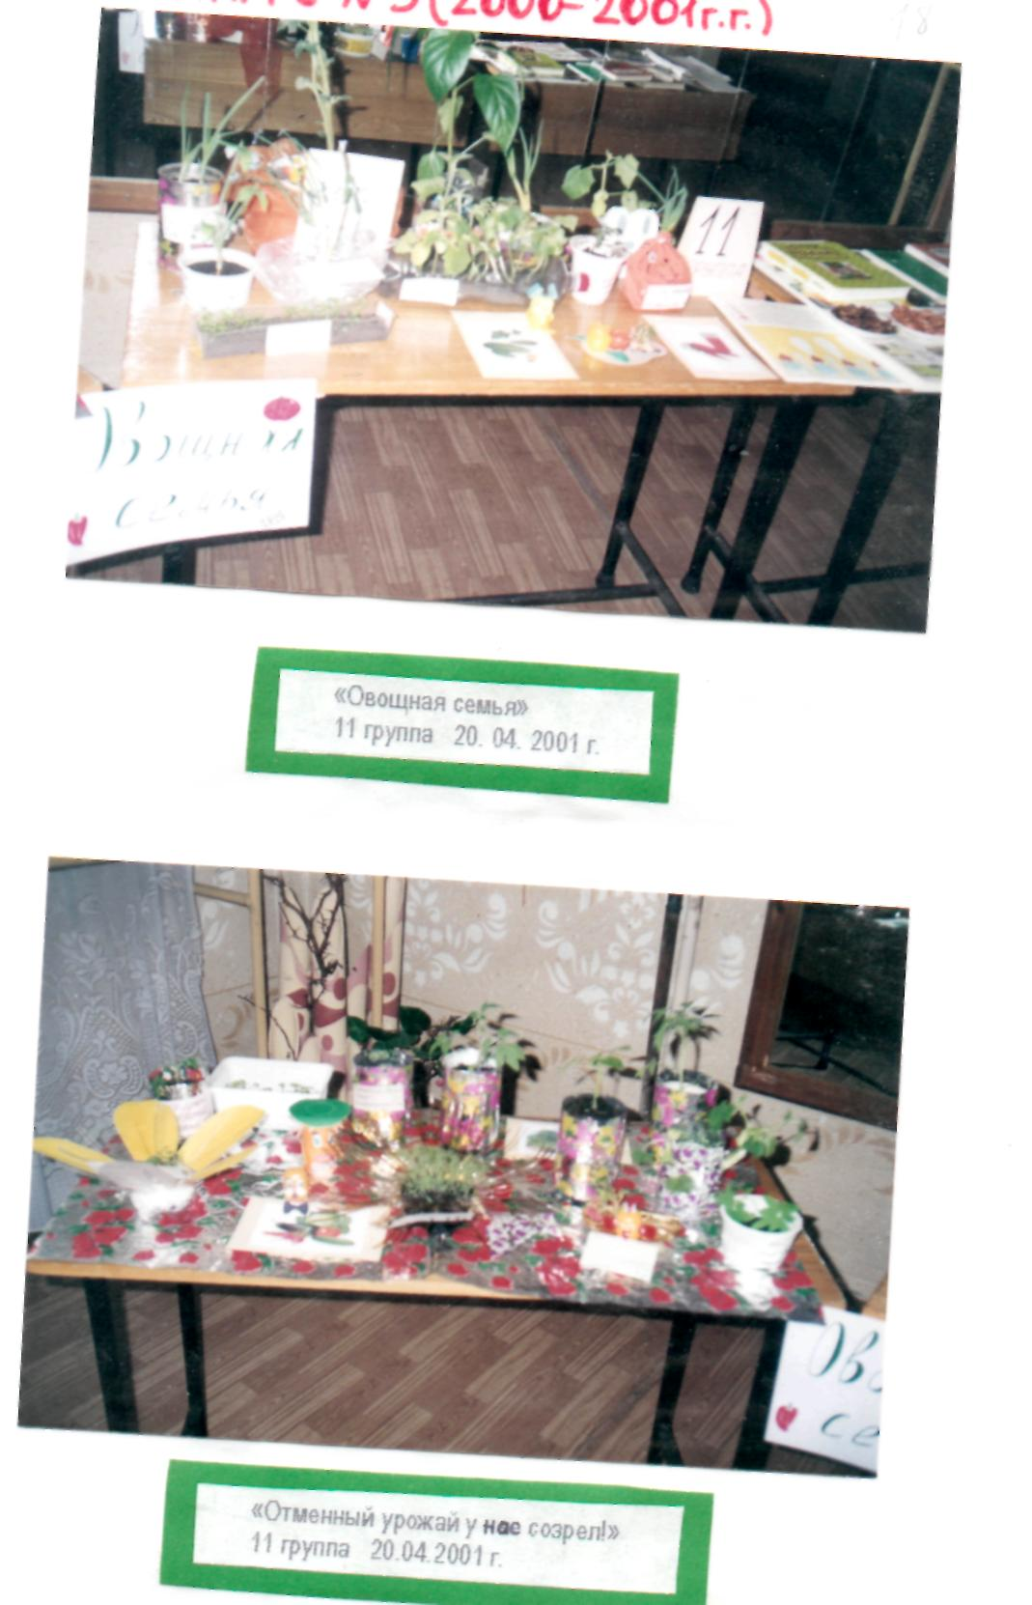
2000-2001 учебный год –
3-ий проектный год
Загадаем вам загадки,
Да и бросим их на грядки,
Те загадки в рост пойдут,
Урожай нам принесут!
Овощная семейка дала отменный урожай…

Slide 16
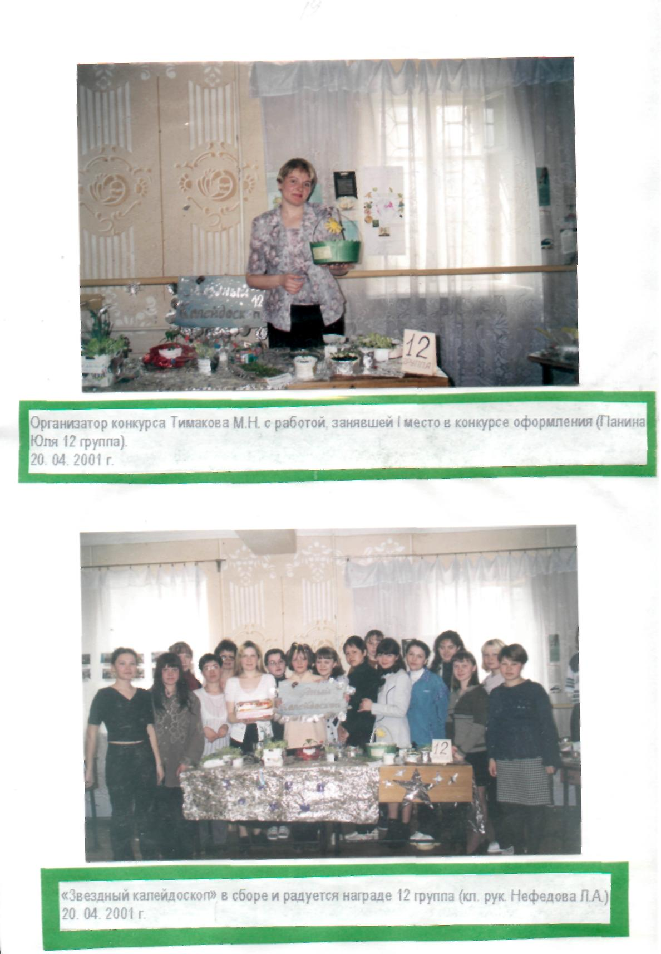
«Звездный калейдоскоп» блистал разнообразием овощных культур
Свои работы студенты оформляют, используя бросовые материалы.
Чудеса для детей они делают из ненужных вещей!

Slide 17
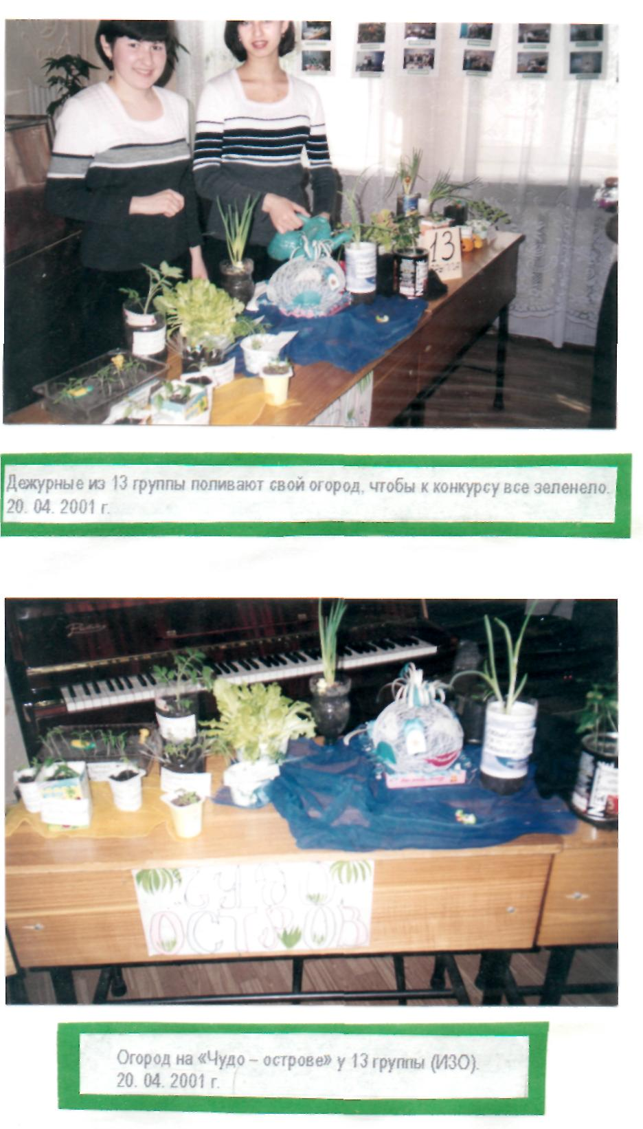
2001 – 2002 учебный год
«Чудо остров»- огород вырос среди буйных вод!
Здесь петрушка и салат,
Урожаю каждый рад!

Slide 18
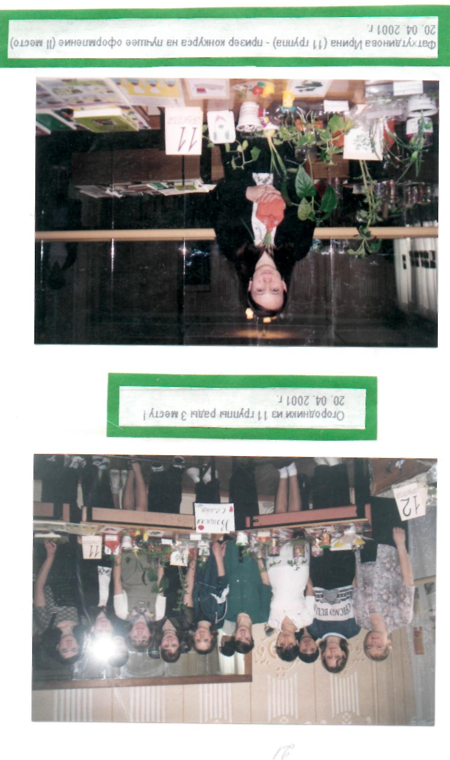
Я вырос на грядке,
Характер мой гадкий,
Куда ни приду,
Всех до слез доведу.
Кто я?
Так оформила лук студентка
Фархутдинова Ирина

Slide 19
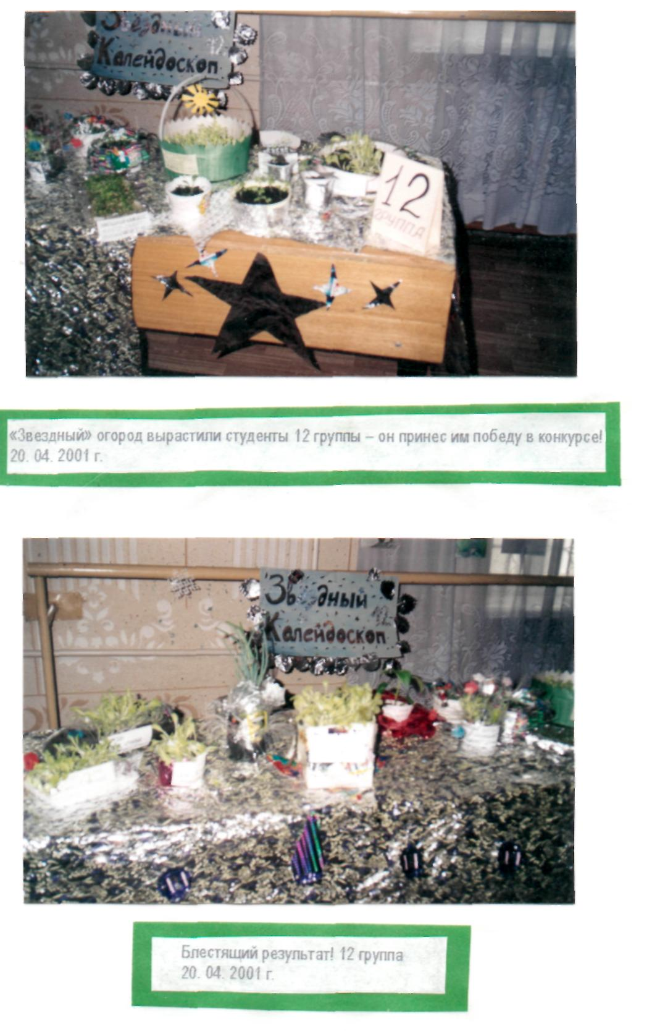
Блестящее оформление огорода у 12 группы…
И блестящий результат – победа в конкурсе защиты проектов!

Slide 20
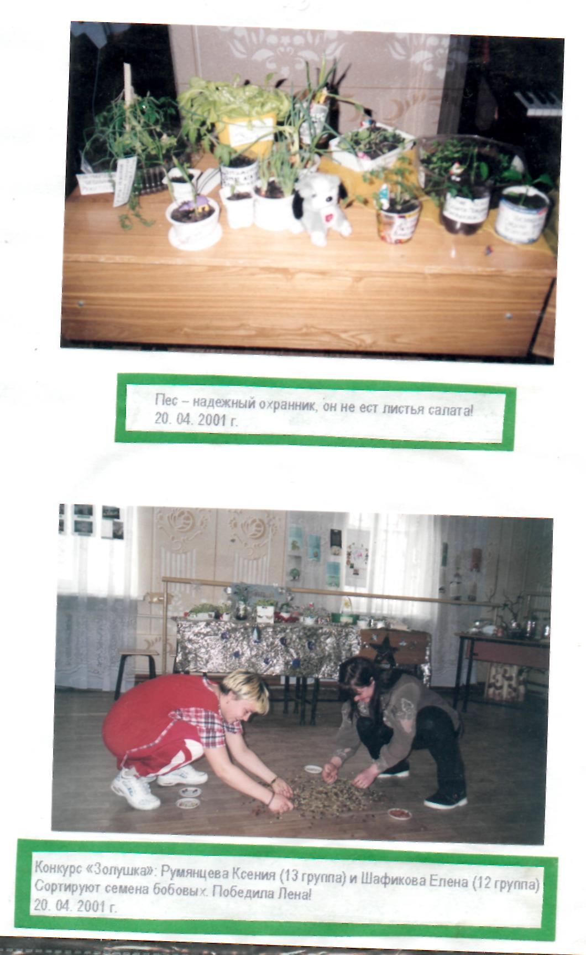
Игрушечный пес – идеальный сторож для огорода, ведь он не ест листья салата!
Современные Золушки быстро рассортировали семена гороха, фасоли и бобов, чем покорили зрителей

Slide 21
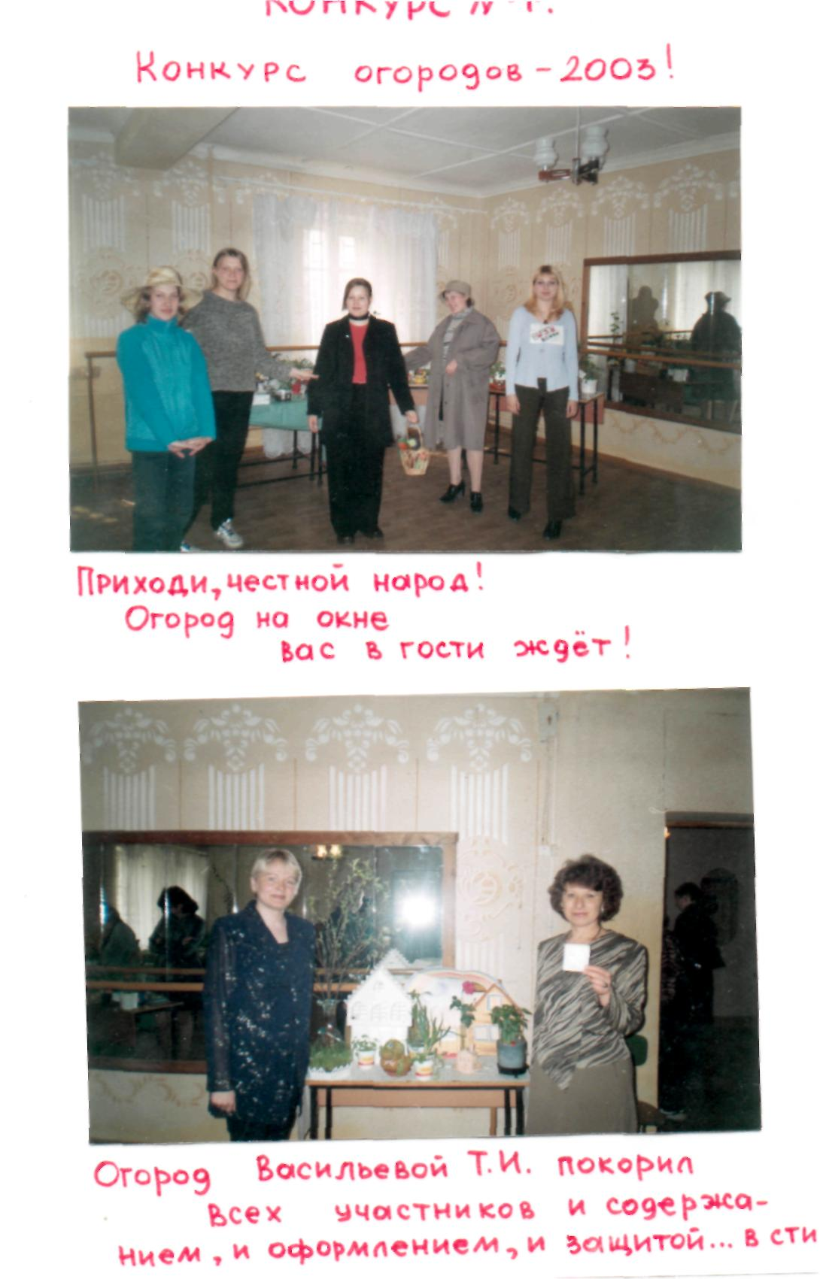
2002- 2003 учебный год.
Проект проводится в 5-ый раз и набирает силы…
В нем принимают участие не только студенты, но преподаватели.
Огород Васильевой Татьяны Ивановны вызвал восторг своим разнообразием, оформлением и защитой в стихах!

Slide 22
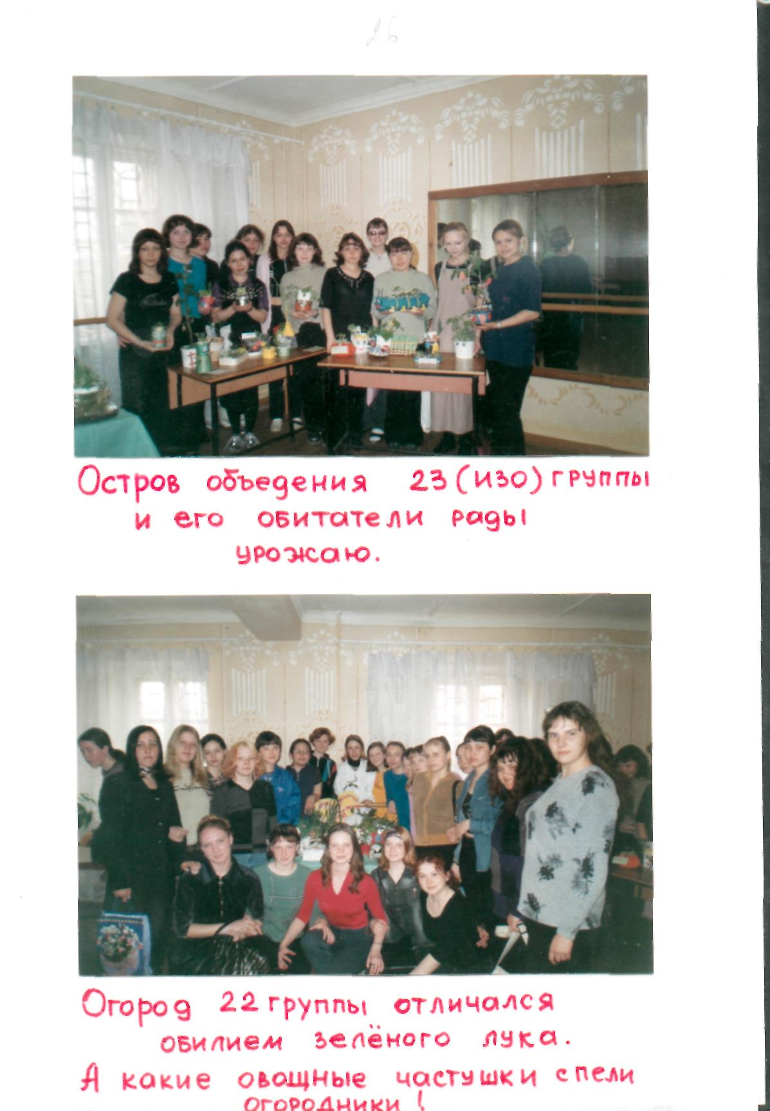
«Остров объедения» в океане есть,
Весь покрыт салатом, луком,
Абсолютно весь!

Slide 23
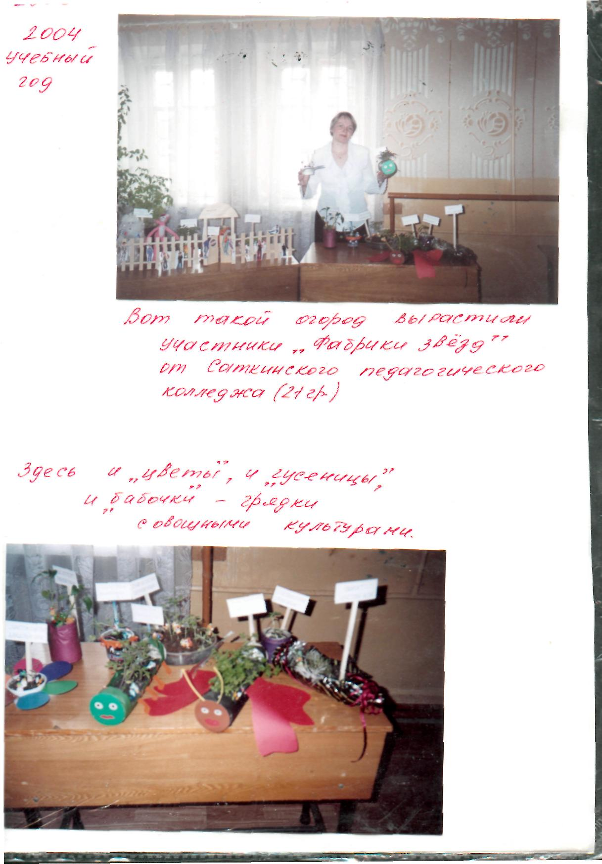
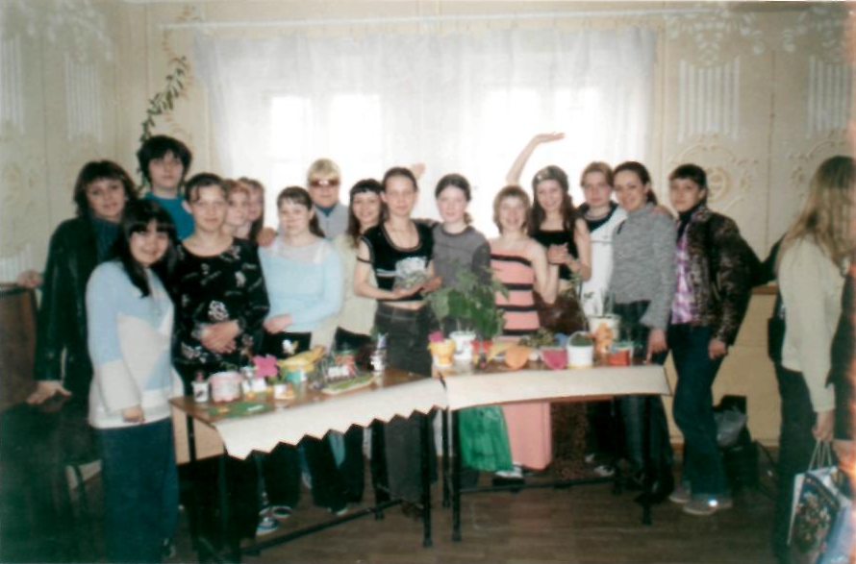
У насекомых появился свой огород…
Он красочный и урожайный. Про него студенты даже сказку сочинили, костюмы смастерили и жюри покорили!

Slide 24
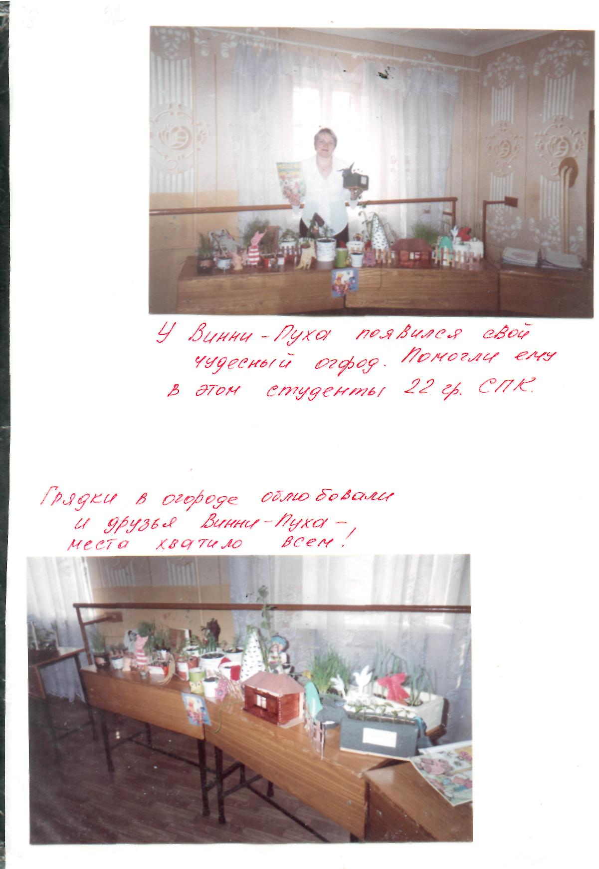
2003-2004учебныйгод.
В 6-ом конкурсе проектов победил «Огород насекомых», где «цветы, гусеницы и бабочки» – это грядки с овощами
А огород Винни-Пуха порадовал зрителей юмором и красочным оформлением

Slide 25
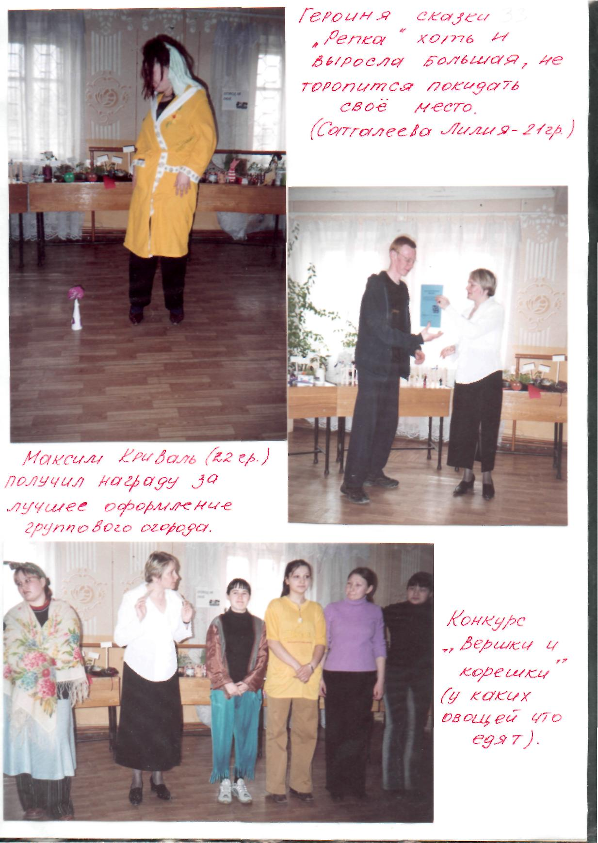
Сказка «Репка» на новый лад!
Зритель видеть сказку рад!
Сатгалеева Лилия в роли «Репки»
2004-2005 учебный год

Slide 26
Криваль Максим получил награду за оформление огорода для «Фабрики звезд». Надежный забор теперь окружает грядки молодых певцов
Герои сказки «Репка» размышляют о съедобных вершках и корешках

Slide 27
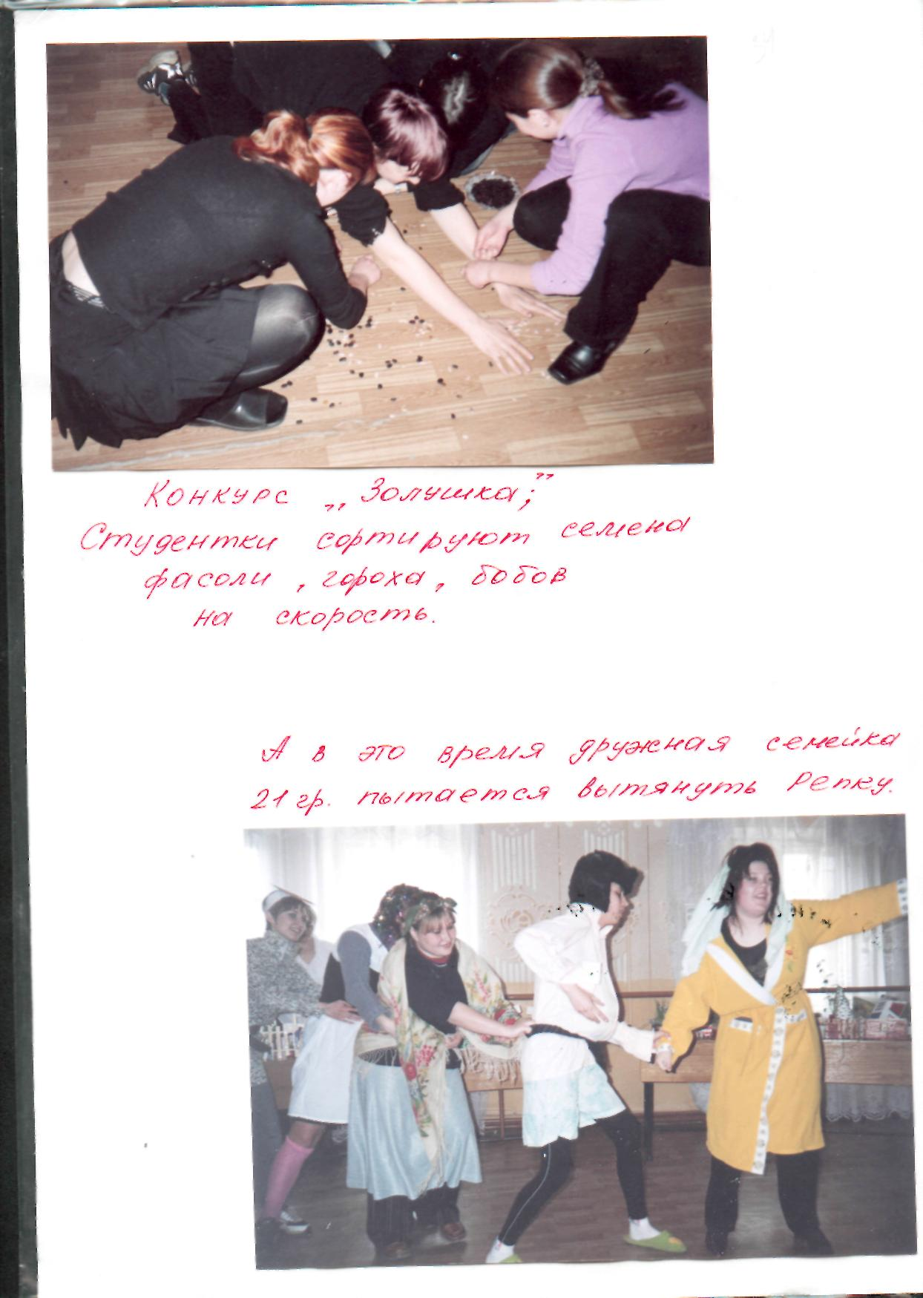
Вытянули «Репку» - пора репницу варить, гостей кормить!
И опять за работой Золушки…

Slide 28
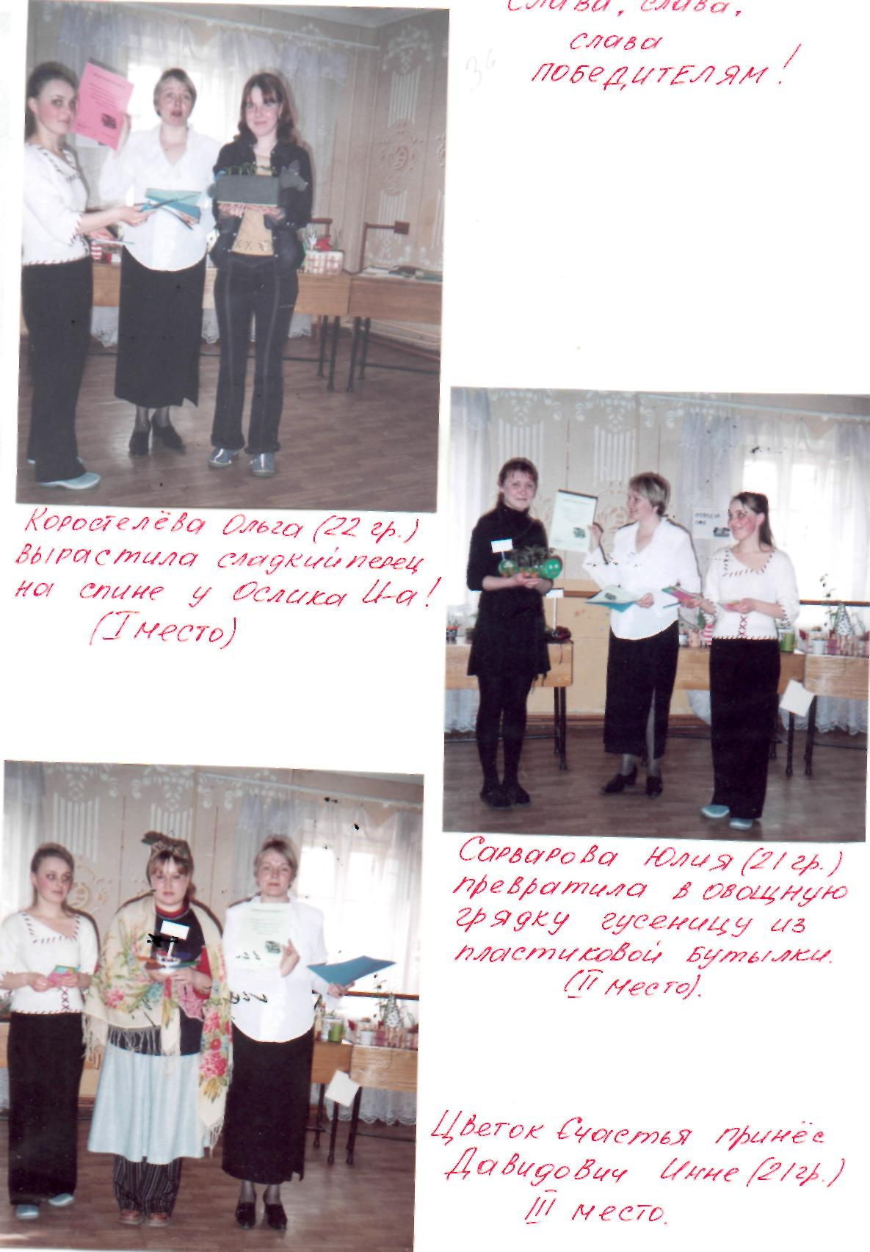
Слава, слава, слава, слава победителям!!!
Коростелева Ольга и Сарварова Юлия, получили награды за творческий подход к оформлению овощных грядок

Slide 29
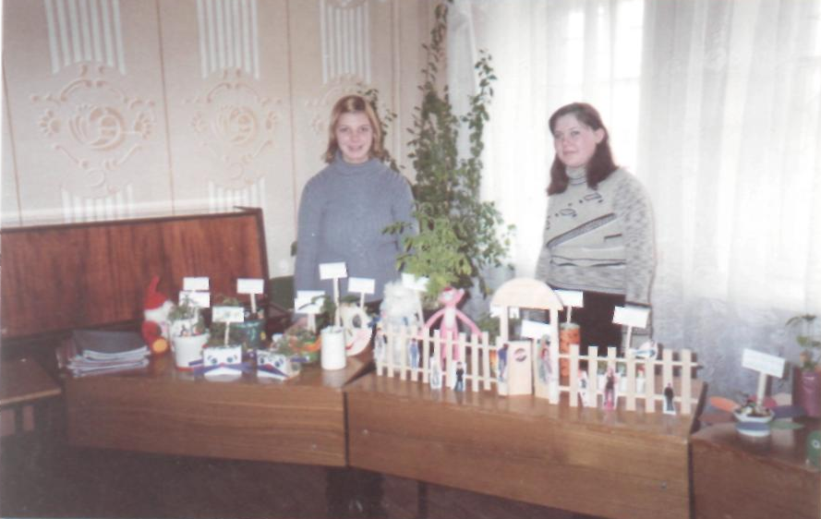
Певцы на «Фабрике звезд» тоже огородятся!!!
«Цветок счастья»
принес Давидович Инне
3 место в конкурсе проектов

Slide 30
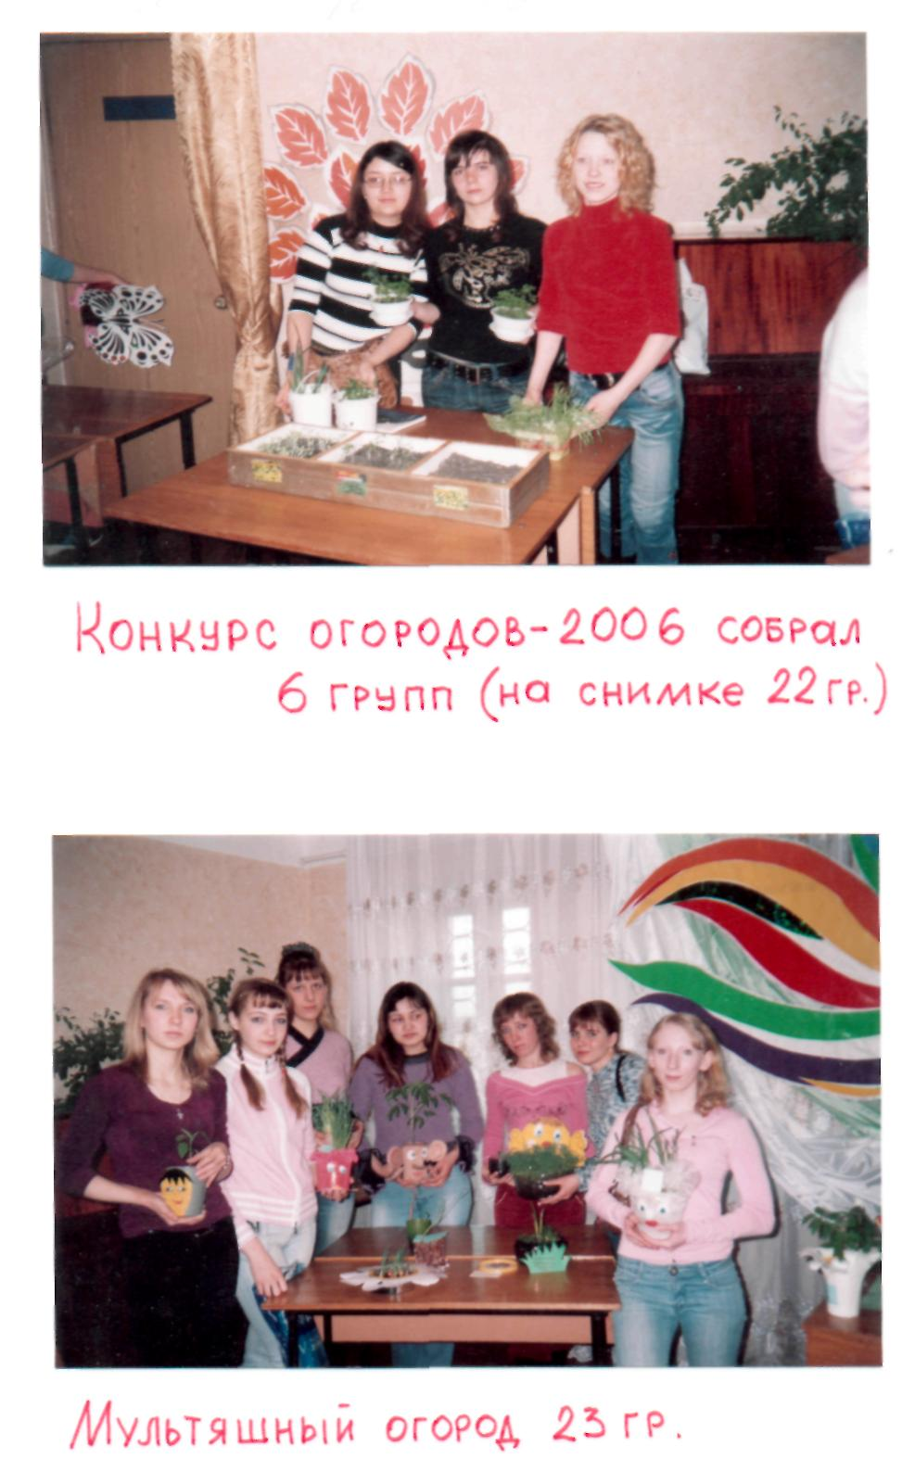
2005-2006 учебный год
В 8 – ом конкурсе проектов приняли участие 6 групп – студенты 2 и 3 курсов
«Мультяшный огород» - круглый год!

Slide 31
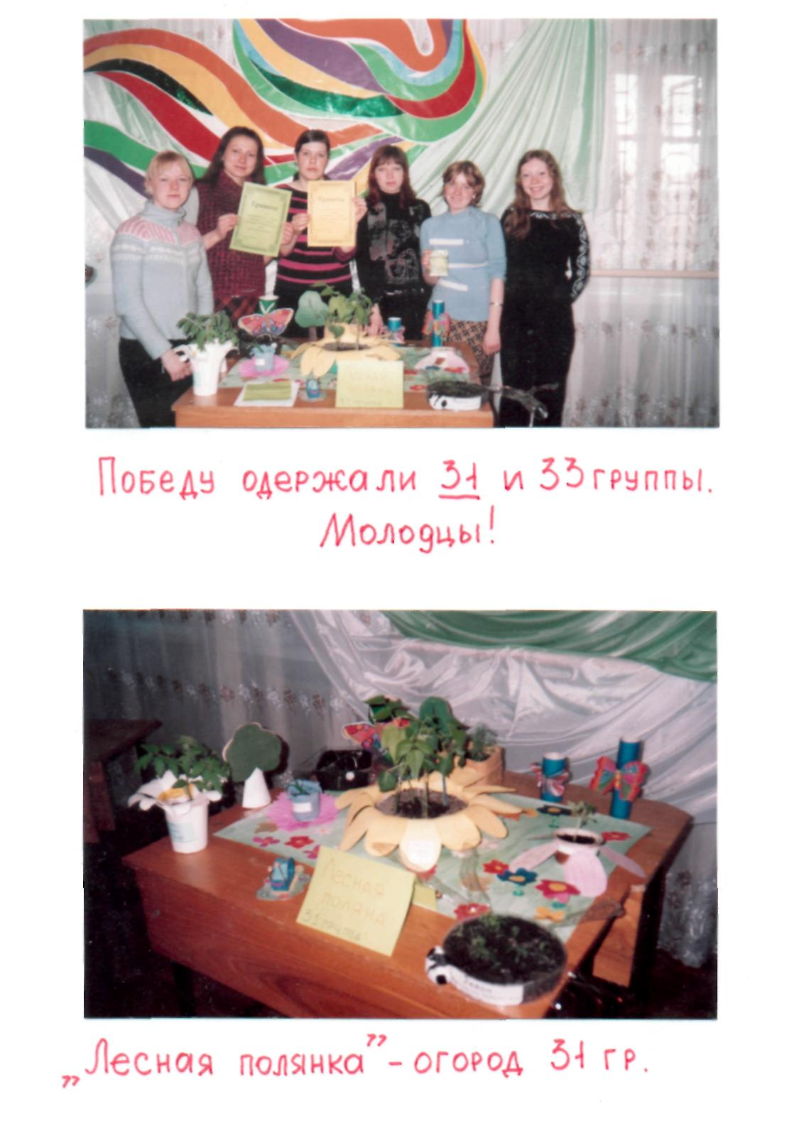
Огород «Лесная полянка» стал одним из призеров конкурса мини- огородов в 2005- 2006 учебном году
В ходе проекта студенты готовят отчет по выращиванию овощных культур в огороде на окне, ставят несложные опыты, апробируют различные сорта овощей

Slide 32
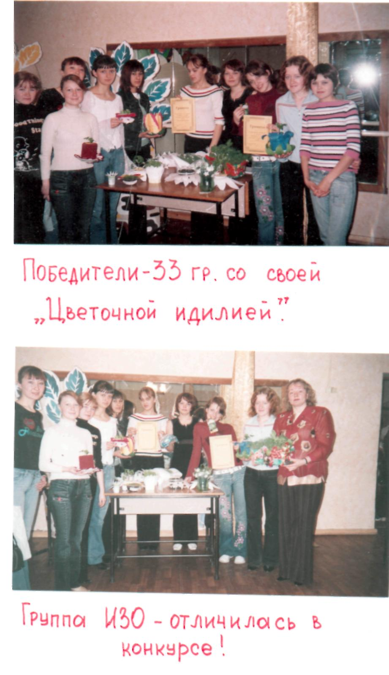
Студенты ИЗО-групп всегда отличаются творческим подходом при оформлении огорода на окне
Эти умения несомненно пригодятся им в будущем

Slide 33
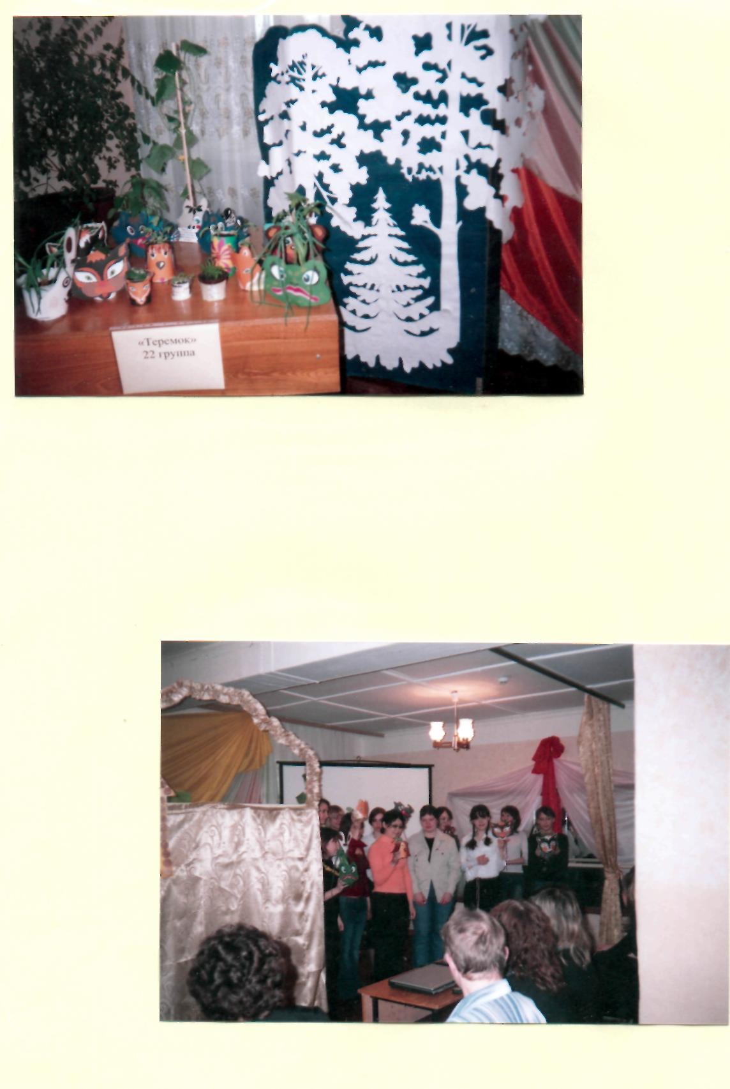
2006- 2007 учебный год – 9 – ый год существования проекта
Представление огородов - это яркое театрализованное действие с танцами, песнями, частушками, сказками собственного сочинения
Студенты готовят декорации, атрибуты, элементы костюмов, проявляя при этом незаурядный талант, а педагоги колледжа всячески помогают и поддерживают студенческое творчество

Slide 34
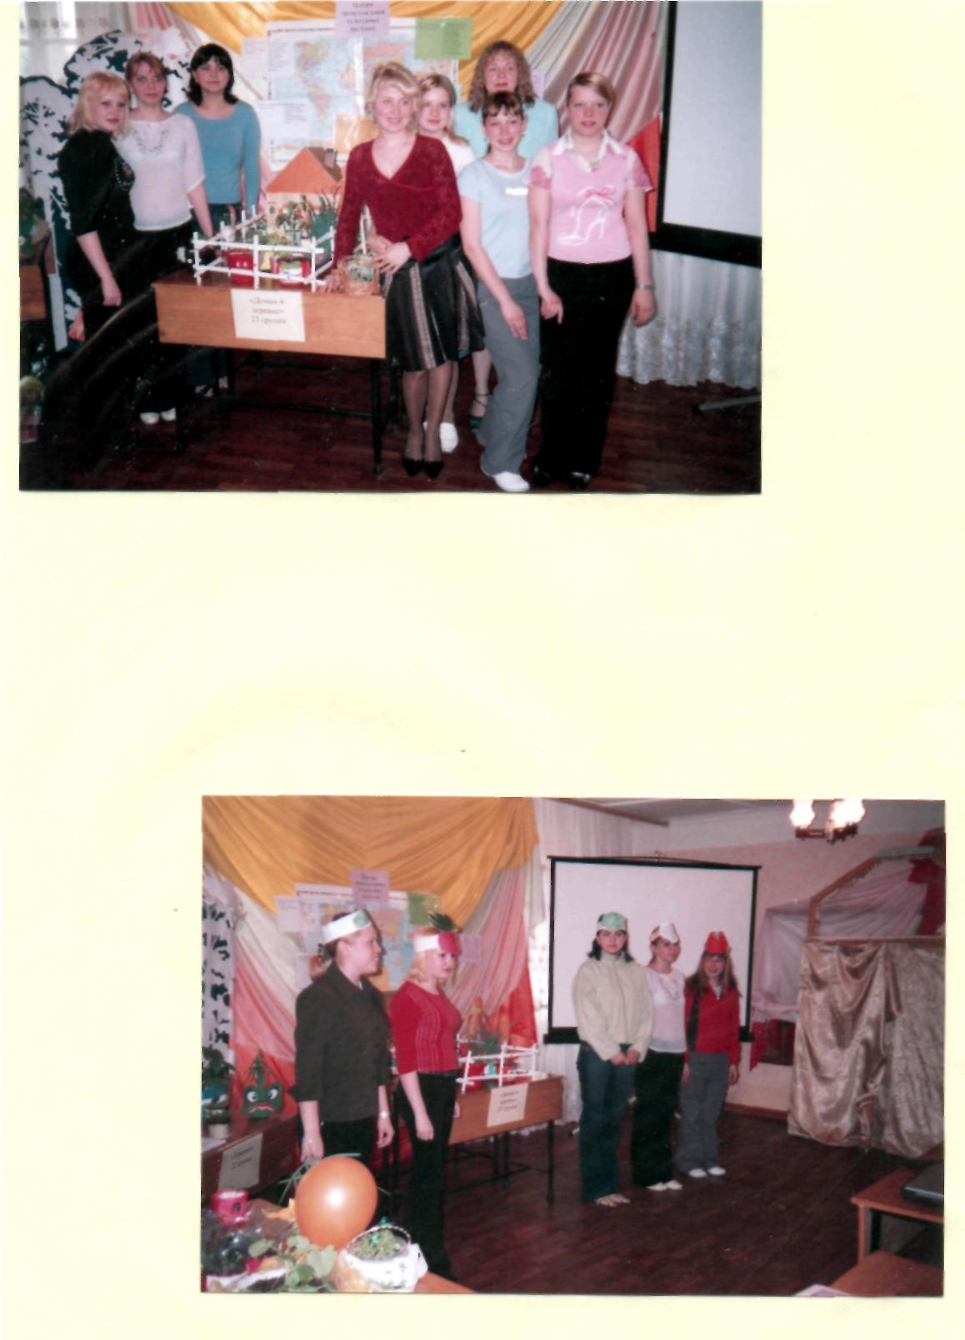
2007 – 2008 учебный год
– 10 –й – ЮБИЛЕЙНЫЙ!!!
Кураторы групп всегда рядом со своими студентами. «Хорошо иметь домик в деревне!» -считают участники конкурса проектов
«Можно выращивать экологически чистую, полезную для здоровья продукцию не только в деревне, но и в огороде на окне в каждой квартире, доме, учебном заведении и в детском саду»
Из выступления студентов на конкурсе проектов

Slide 35
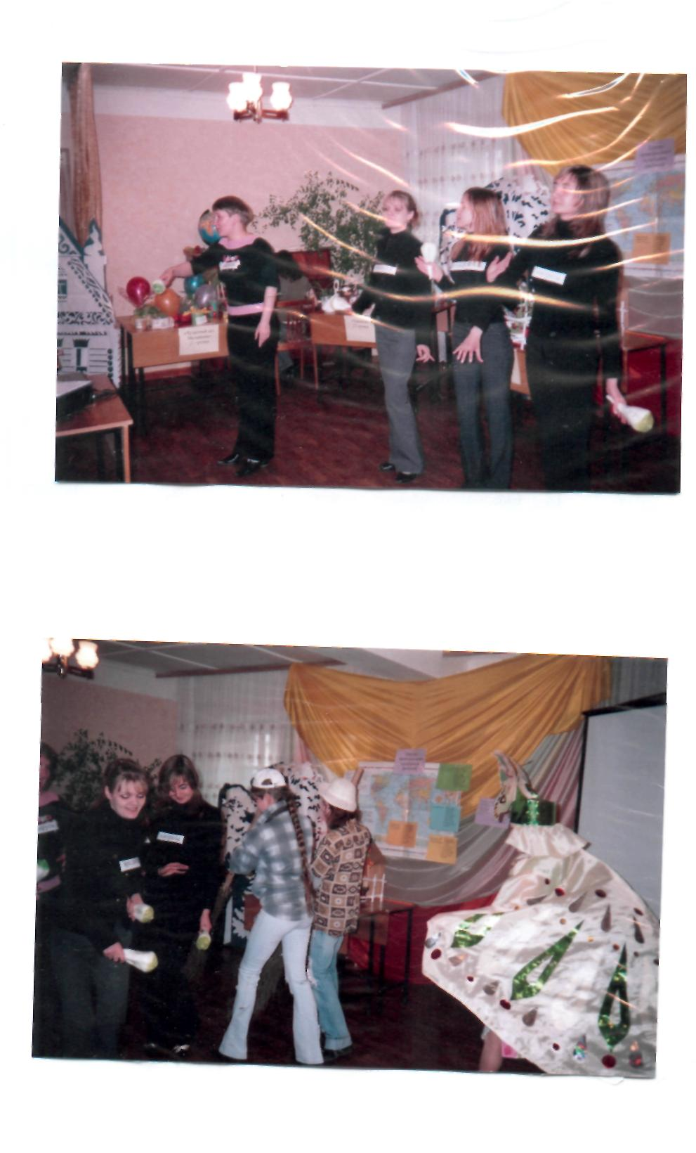
А ведь в наше время не все территории пригодны для овощеводства.
«Экология ужасна!!!
Кушать овощи опасно!»
«Льют кислотные дожди,
Все растения полегли
И как злостные пираты,
Губят овощи нитраты!»
Из юбилейного выступления студентов

Slide 36
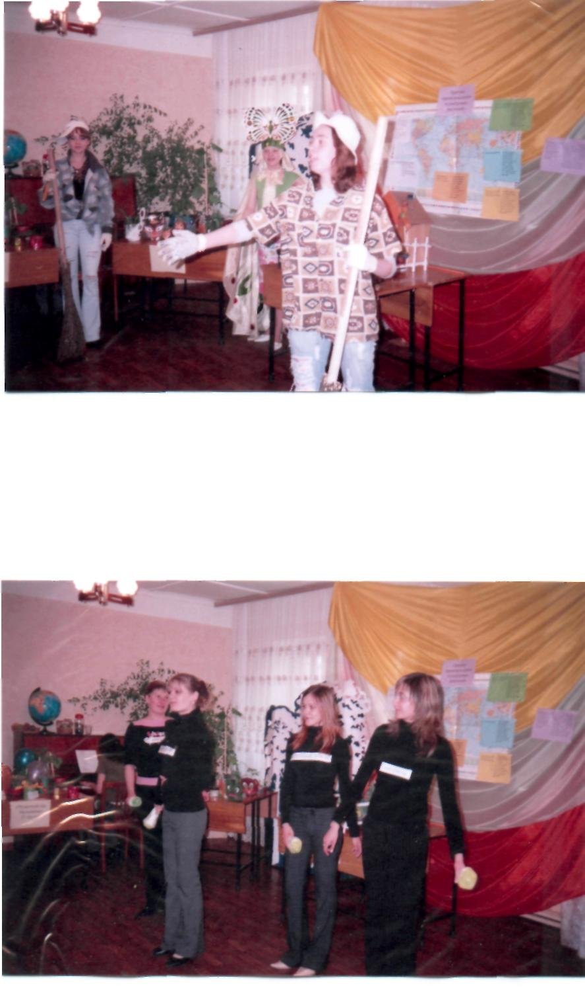
«Случай был со мной ужасный,
Скушал я томат опасный.
Отравление получил,
Всю неделю не ходил!»
«Есть такие вирусы, вирусы - вредилусы,
Попадут ребенку в рот,
Заболит у них живот!
Вот какие вирусы,
Вирусы – вредилусы!»

Slide 37
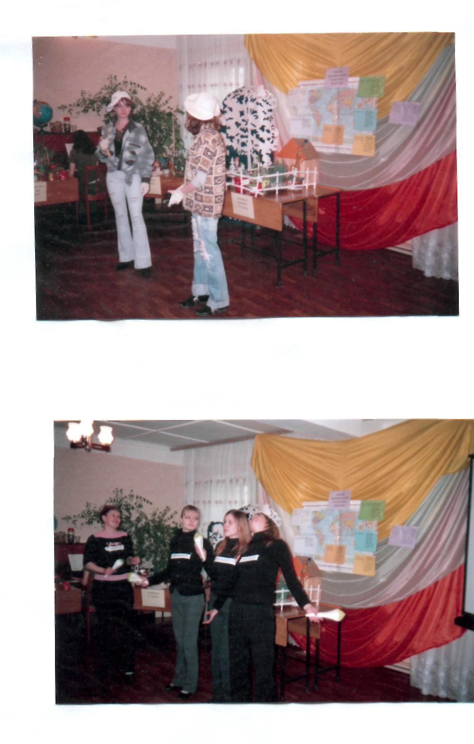
«Во саду ли, в огороде девица гуляла,
Она съела помидор –
В обморок упала!»
«Говорят, что лечит лук 1001 недуг,
Ну, а в наше время лук,
Ни тебе, ни мне не друг!»

Slide 38
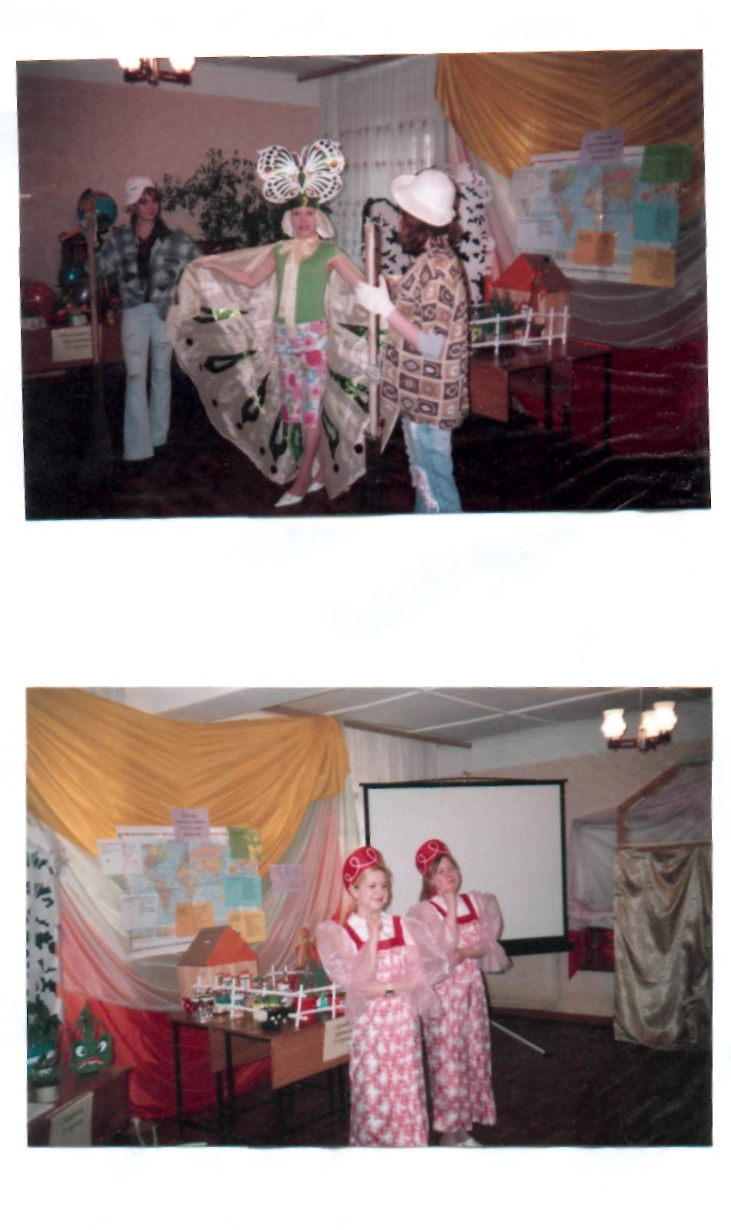
«А я – бабочка капустница.
Я – бывшая гусеница.
Не гоните меня,
Пощадите меня!
Витаминов нет в помине,
Где найти мне витамины?»
«Приходи, честной народ,
Подивись, честной народ,
Студенты колледжа представляют огород –
Витамины круглый год!»

Slide 39
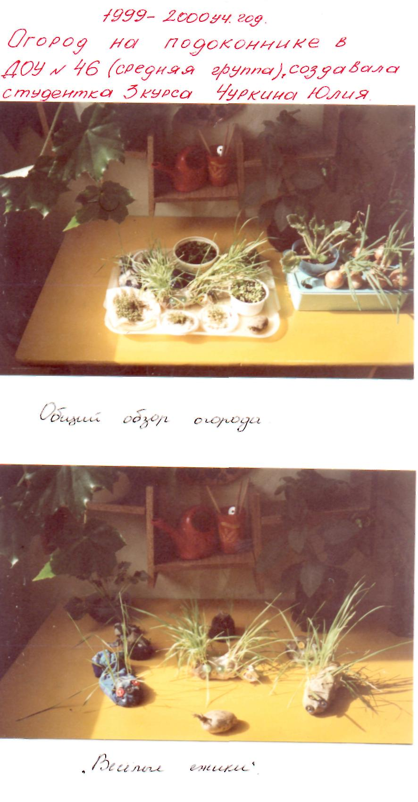
Это ежики не простые, а волшебные -овощные!
Лук зеленый –витамин,
Не растет он один,
А растет семейкой дружной
И придет он к вам на ужин!

Slide 40
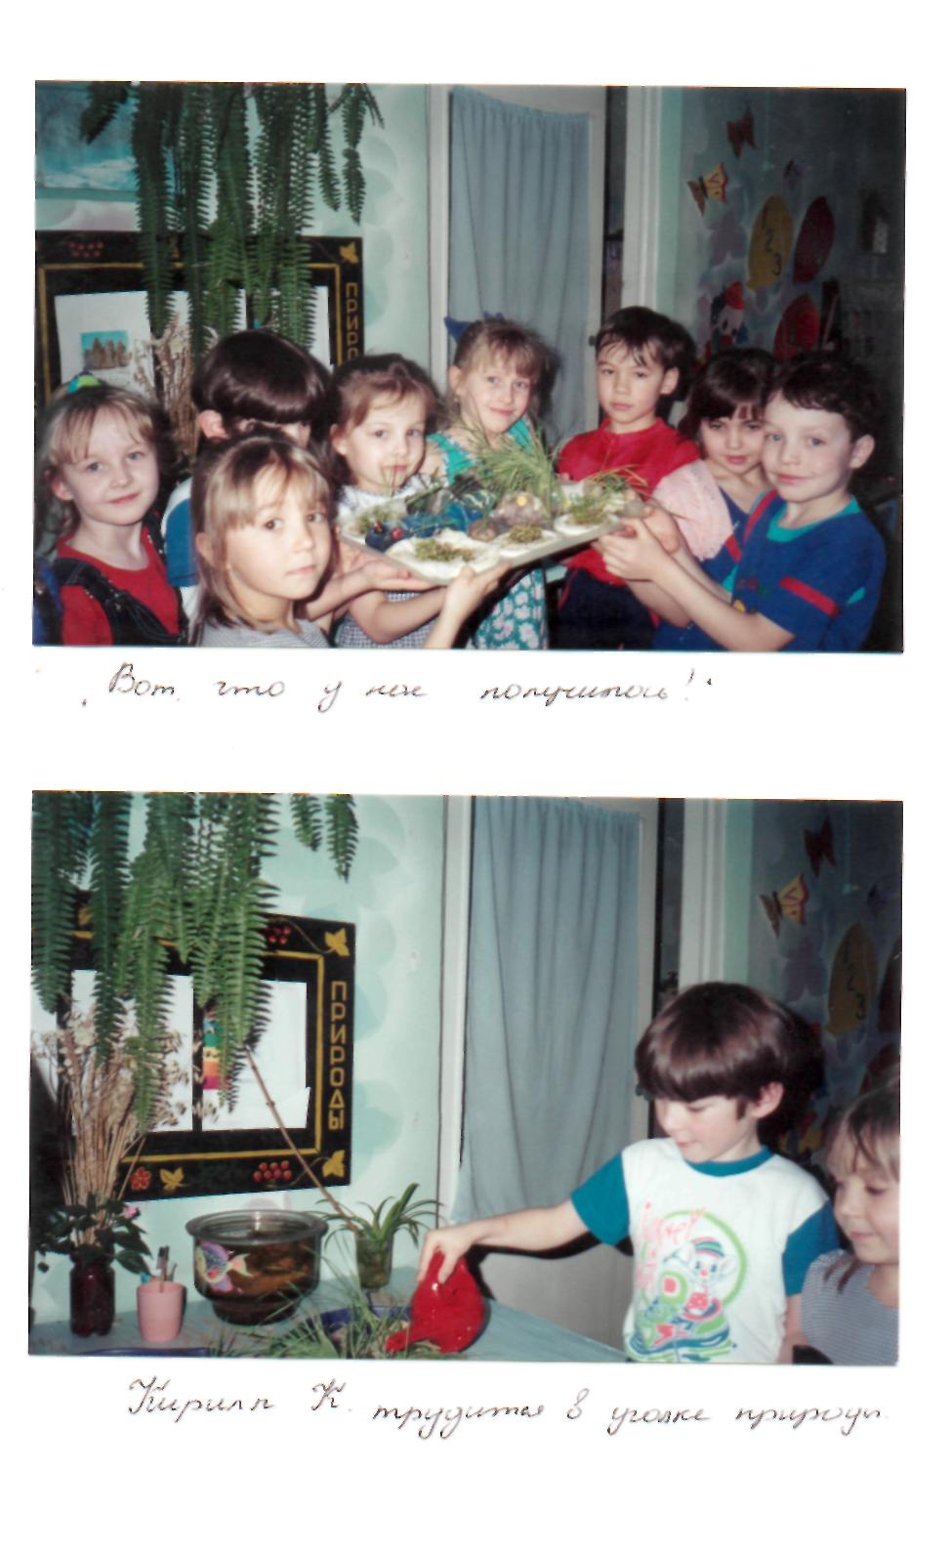
Вот такой огород вырастили воспитанники средней группы ДОУ № 46 под руководством студентки-практикантки Чуркиной Юлии
ВЕСТИ С ПРАКТИКИ
В ДОУ
Не ленись, поливай,
Будет славный урожай!

Slide 41
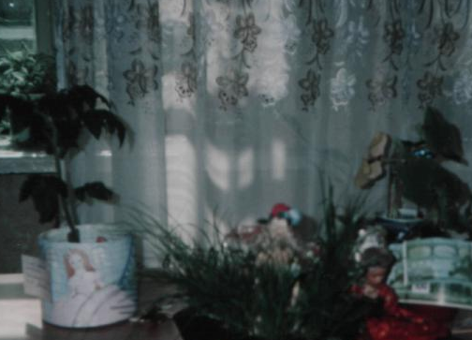
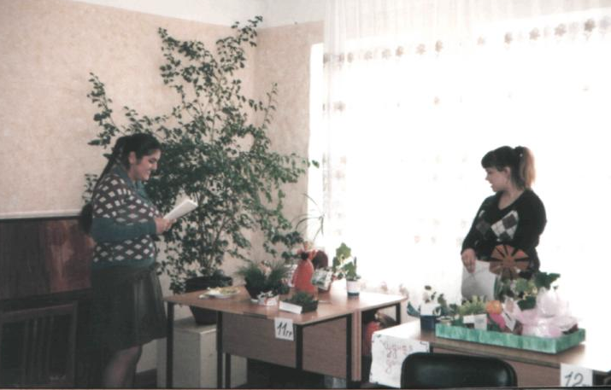
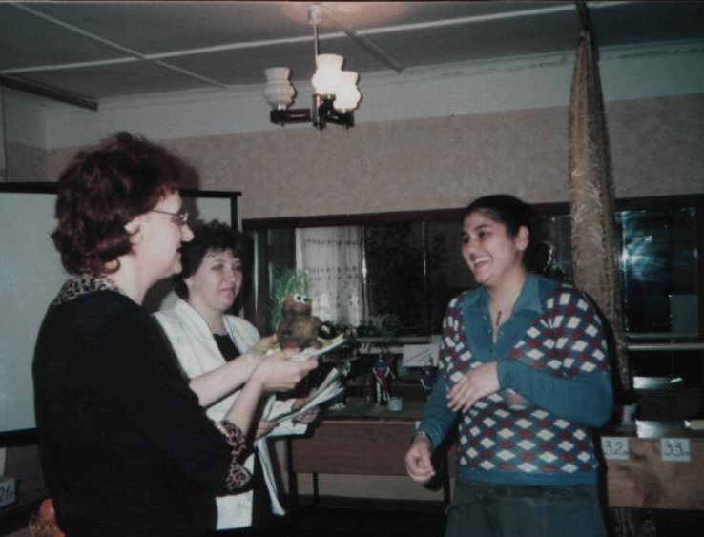
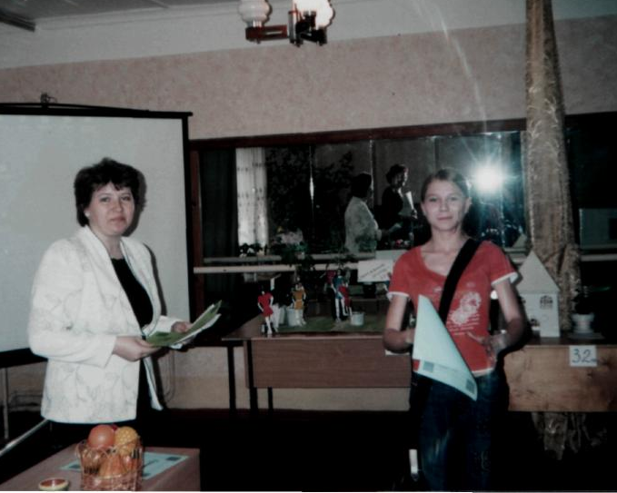
Второе десятилетие проекта
2008-2009 учебный год

Slide 42
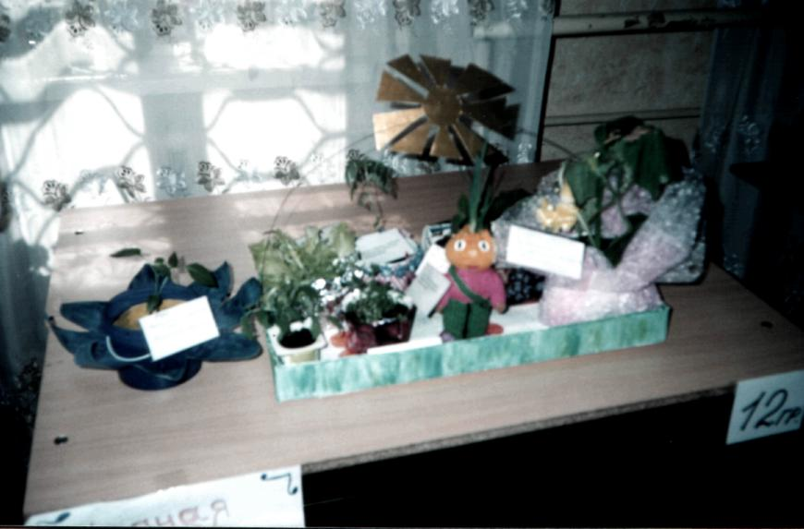
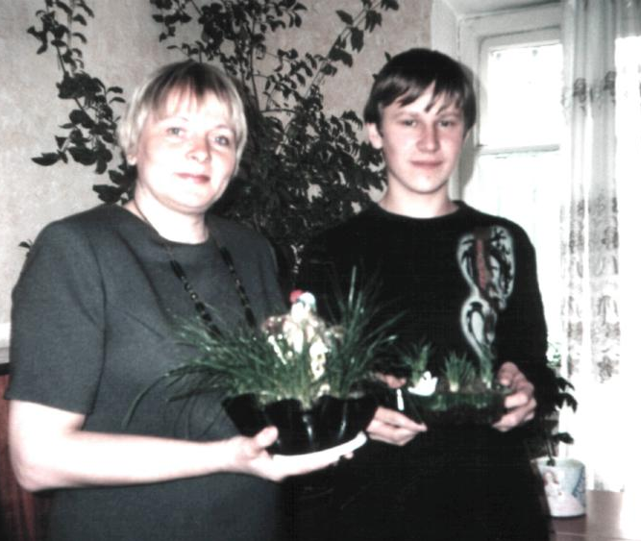



Спортивный огород

Slide 43






Награждение
победителей

Slide 44





Жюри
строгое,
справедливое, компетентное…

Slide 45





Внучка – студентка СПК даёт советы бабушке с дедушкой по выращиванию полезных овощей

Slide 46




2014-2015 учебный год
Огород 21 группы по мотивам мультфильма «Маша и медведь»

Slide 47




«Витаминный огород» студентов 12 группы с чудо - теплицей

Slide 48



«Домик в деревне»
создали
студенты 11 группы.
У них в огороде уже цветут огурцы!

Slide 49

2015-2016 учебный год: студенты 11 группы создали цветущий зоосад

Slide 50

Создатели цветущего зоосада

Slide 51

2015-2016 учебный год: студенты 12 группы создали огород Лунтика

Slide 52

Создатели огорода Лунтика

Slide 53


Цветочная рассада готова к высадке…

Slide 54


Студенты оформляют клумбу перед колледжем

Slide 55


В 2016-2017 учебном году конкурс огородов прошёл под девизом «Салют – Победа!»
Композиция 11 группы

Slide 56



Композиция 11 группы
2016-2017 учебный год

Slide 57

Композиция 12 группы

Slide 58

2017-2018 учебный год

Slide 59





У крыльца посадим мальвы, водосбор, бархатцы и календулу

Slide 60




2018-2019 учебный год
Клумба сияет разнообразными красками

Slide 61







Работы студентов 2020 года на самоизоляции…

Slide 62




Организатор проектной деятельности
Тимакова
Марина Николаевна благодарит всех участников за сотрудничество и желает дальнейших творческих успехов во всех делах!

